Slide 1
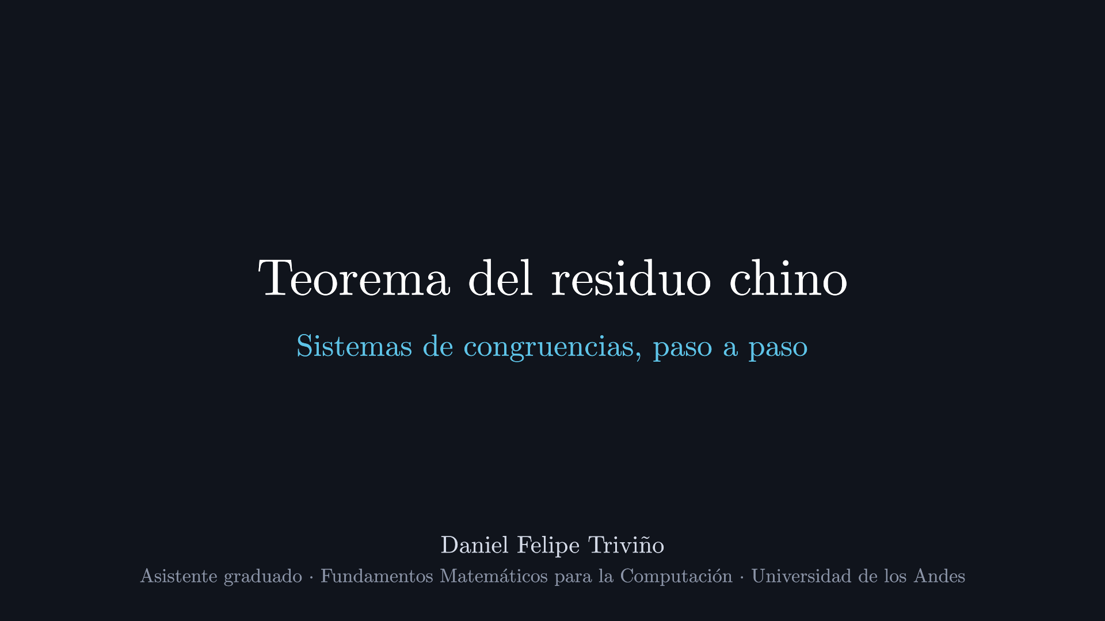
Notes:
El teorema del residuo chino. Sirve para resolver sistemas de congruencias: encontrar un número conociendo los residuos que deja al dividirlo entre varios módulos.

Slide 2
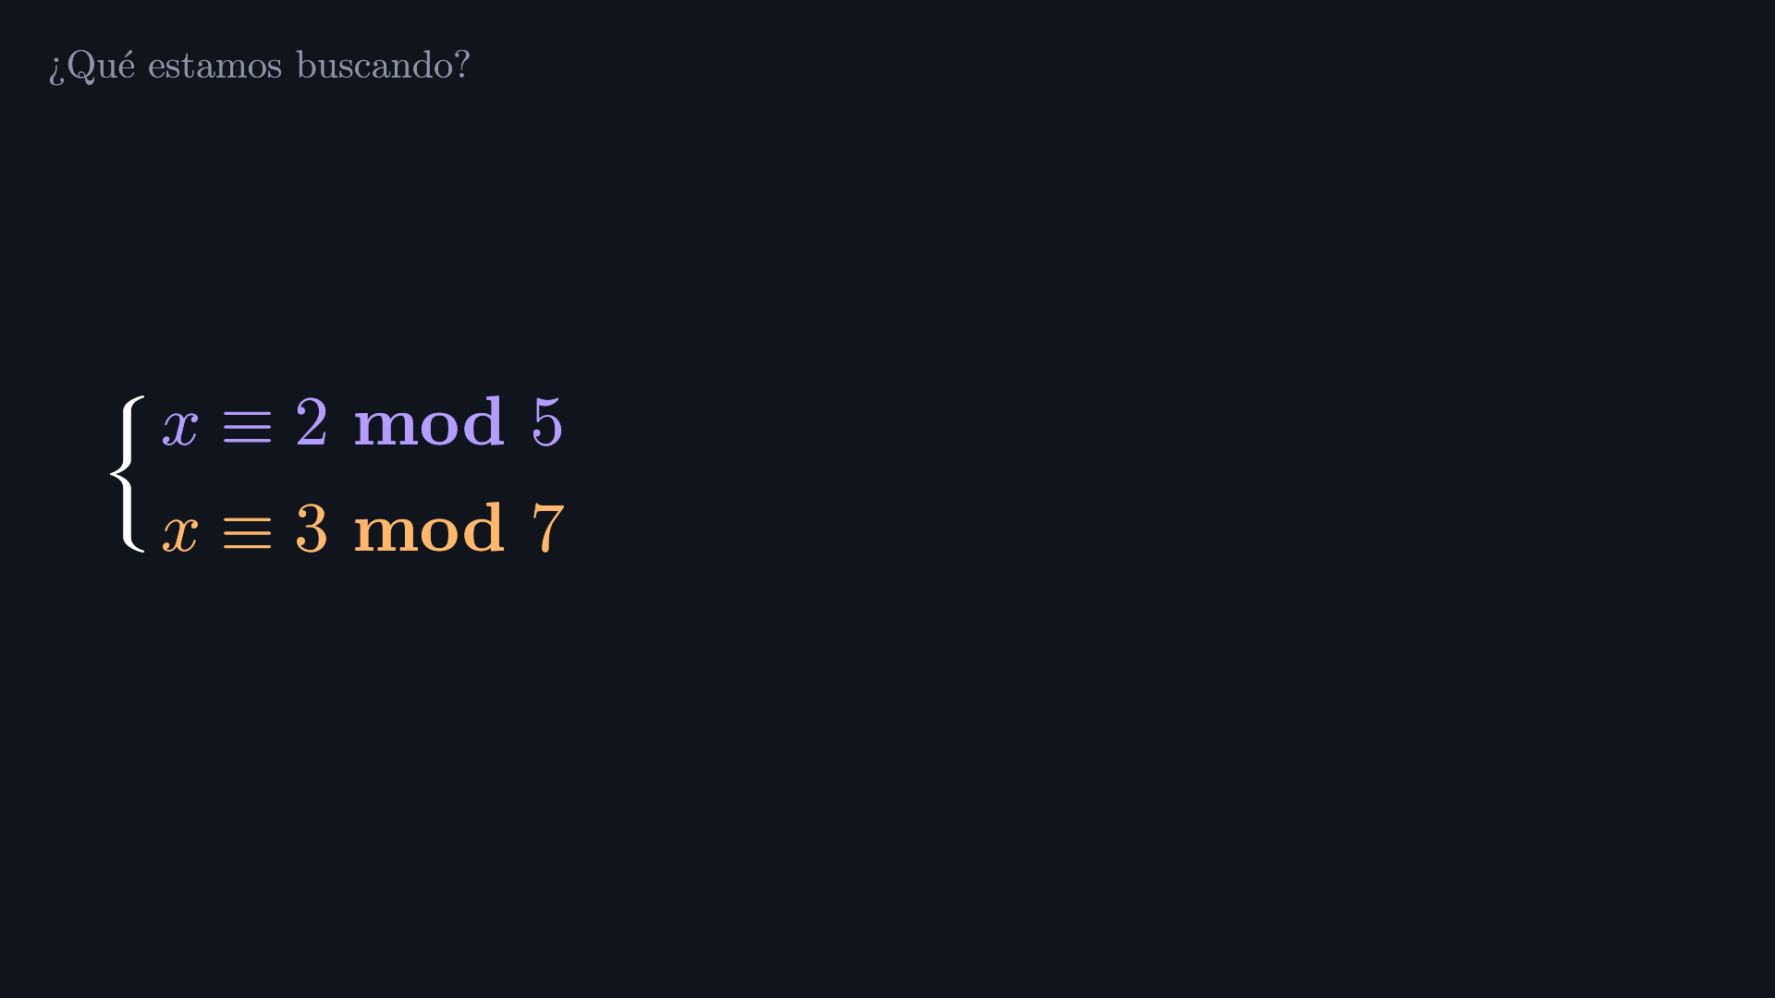
Notes:
Buscamos un número x que cumpla dos condiciones a la vez: al dividirlo entre 5 debe dejar residuo 2, y al dividirlo entre 7 debe dejar residuo 3.

Slide 3
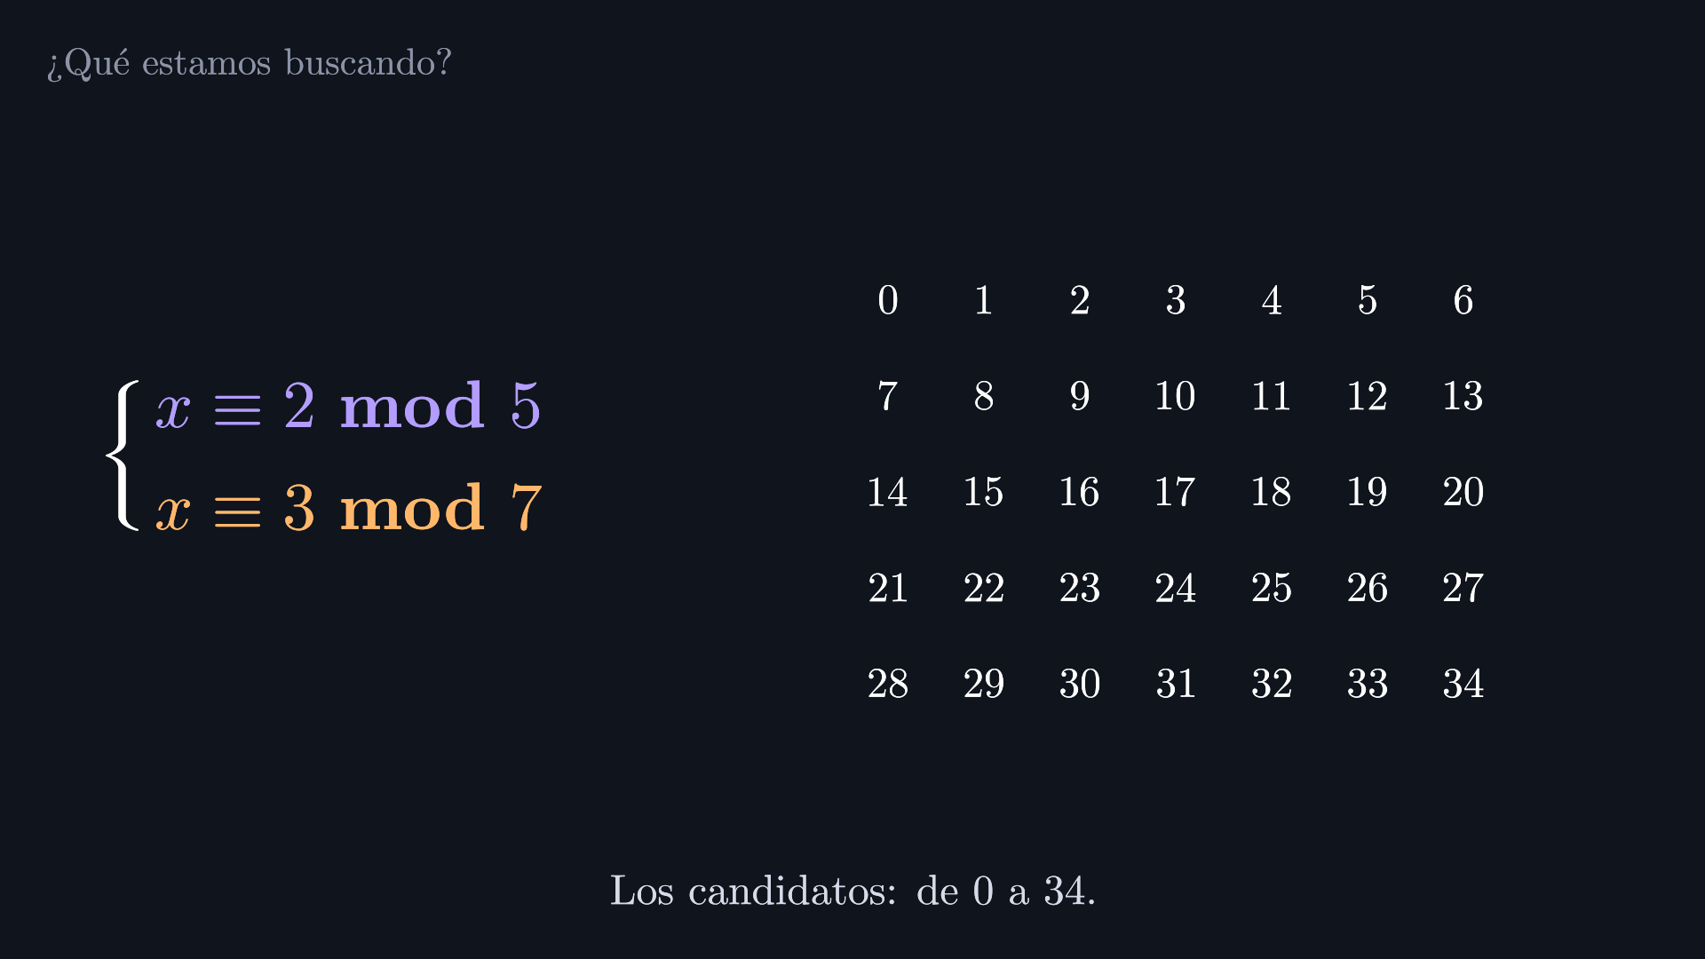
Notes:
Podríamos buscarlo a mano, entre los números de 0 a 34.

Slide 4
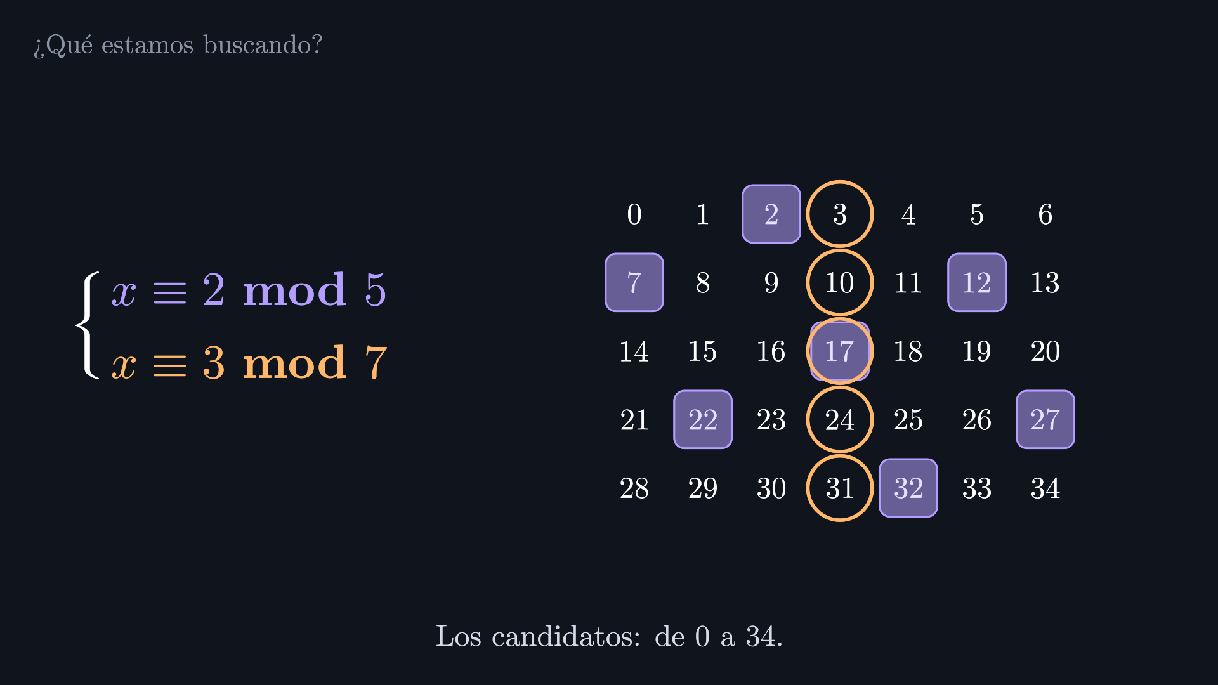
Notes:
Estos dejan residuo 2 al dividir entre 5; y estos dejan residuo 3 al dividir entre 7.

Slide 5
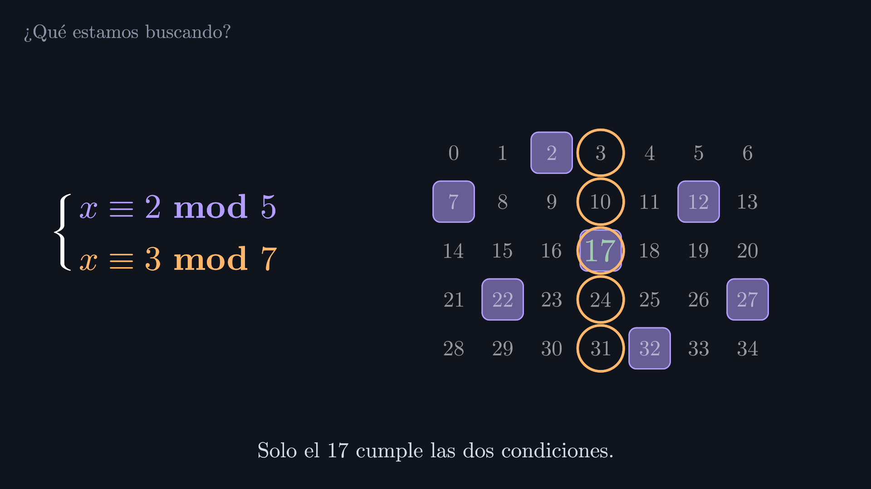
Notes:
Solo uno está en los dos grupos: el 17.

Slide 6
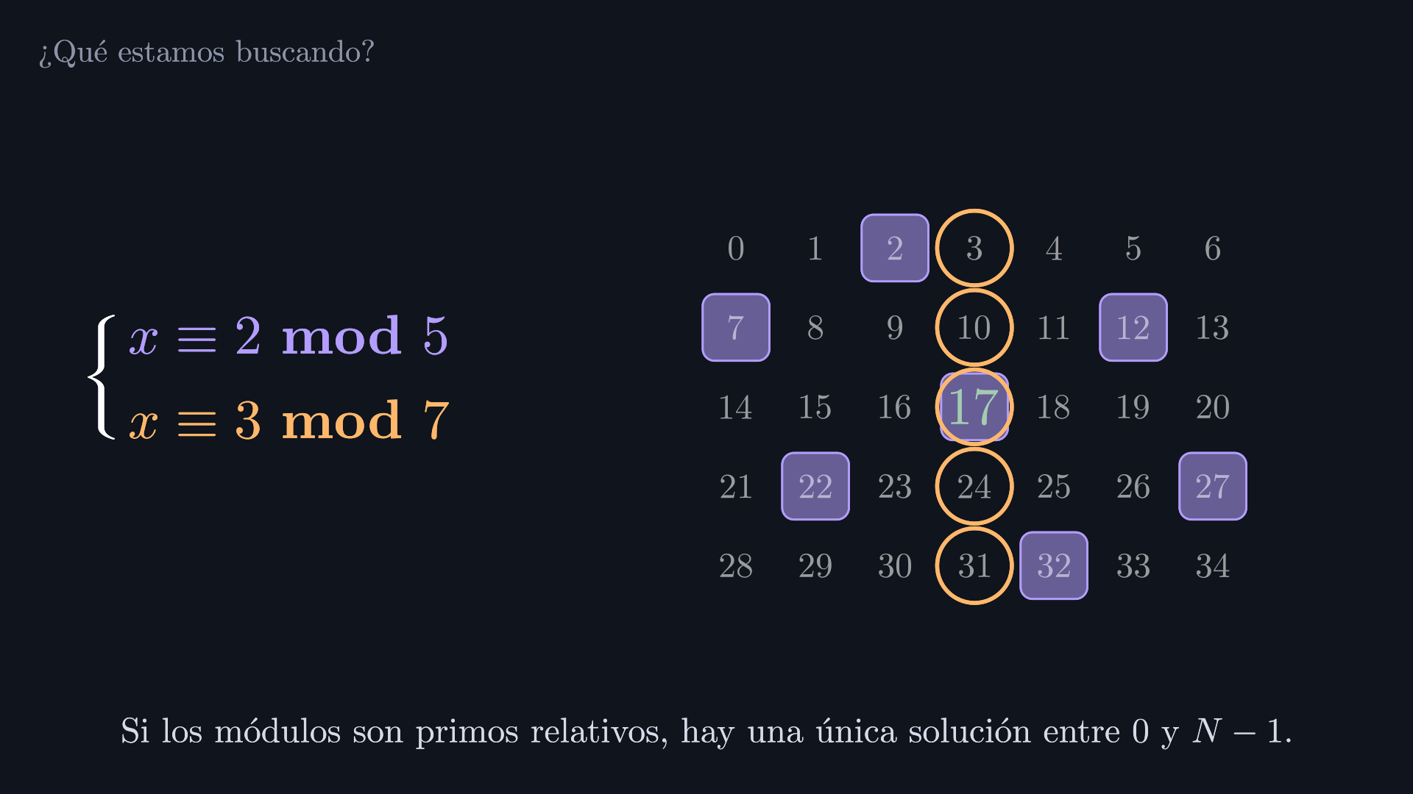
Notes:
El teorema del residuo chino dice que, si los módulos no comparten factores, hay exactamente una solución entre 0 y 34. Y nos da una receta para calcularla sin probar número por número.

Slide 7
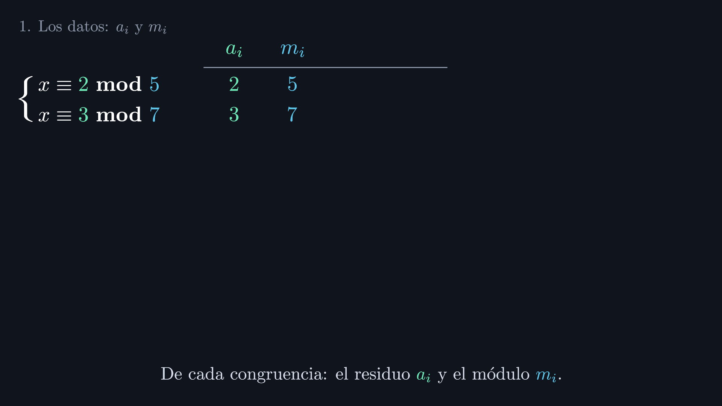
Notes:
Organicemos los datos. De cada congruencia sacamos dos números: el residuo, que llamamos a_i, y el módulo, m_i.

Slide 8
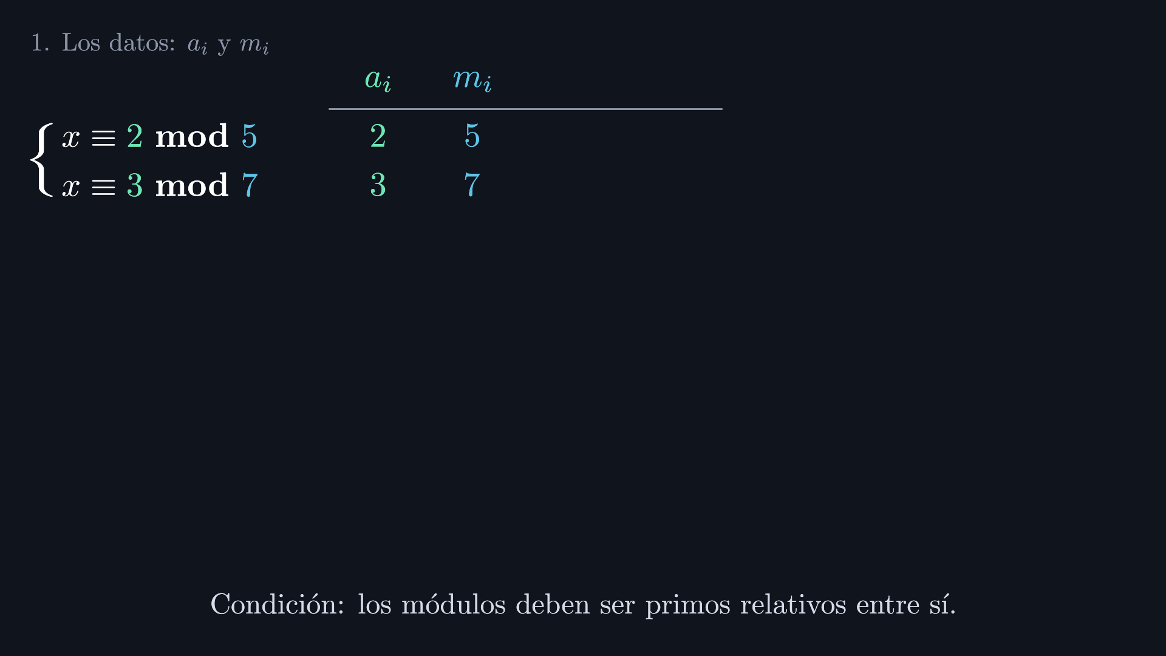
Notes:
La receta funciona porque 5 y 7 no comparten factores: son primos relativos.

Slide 9
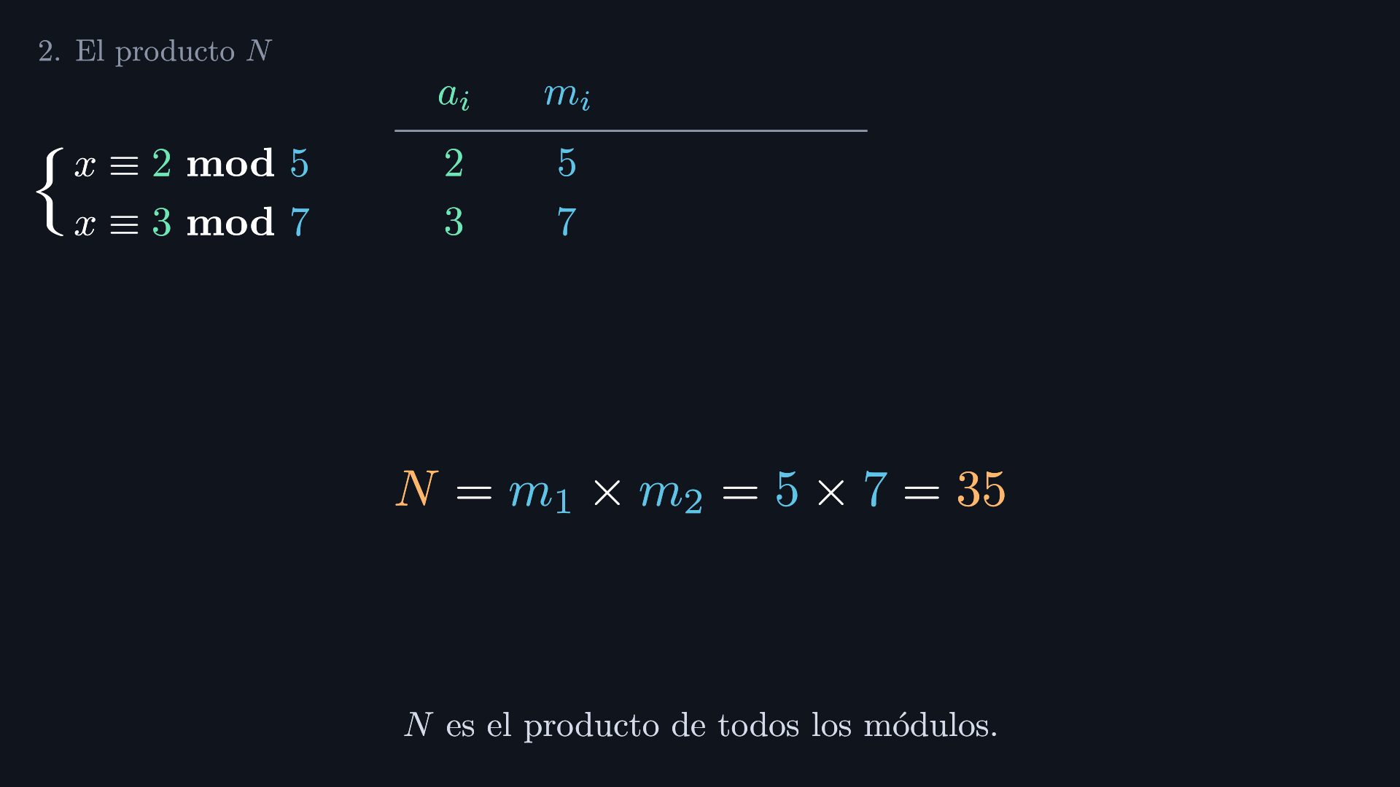
Notes:
Primer paso: N es el producto de todos los módulos. 5 por 7, que da 35.

Slide 10
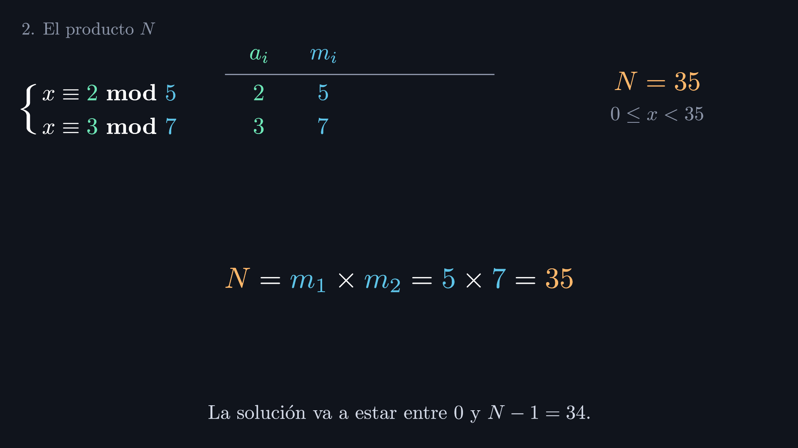
Notes:
Lo anotamos arriba. La solución que buscamos va a estar entre 0 y 34.

Slide 11
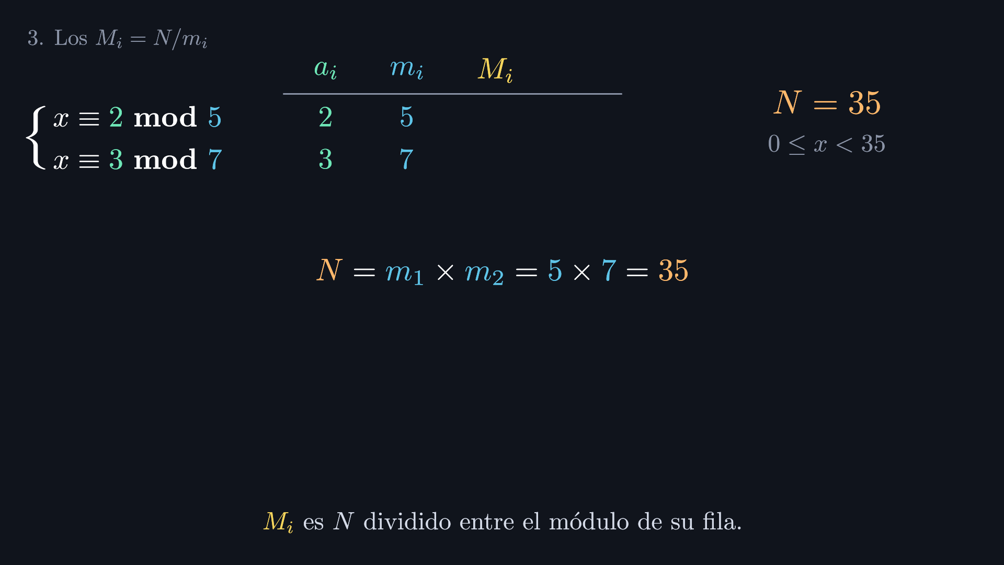
Notes:
Segundo paso: cada fila necesita su M_i, que es N dividido entre el módulo de esa fila.

Slide 12
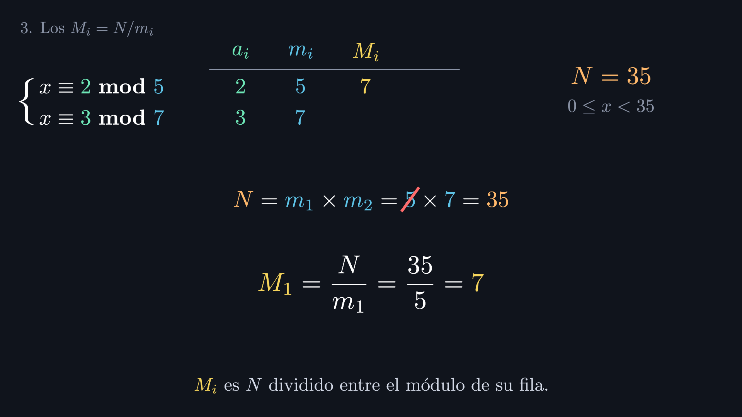
Notes:
M_1 es 35 entre 5, que da 7.

Slide 13
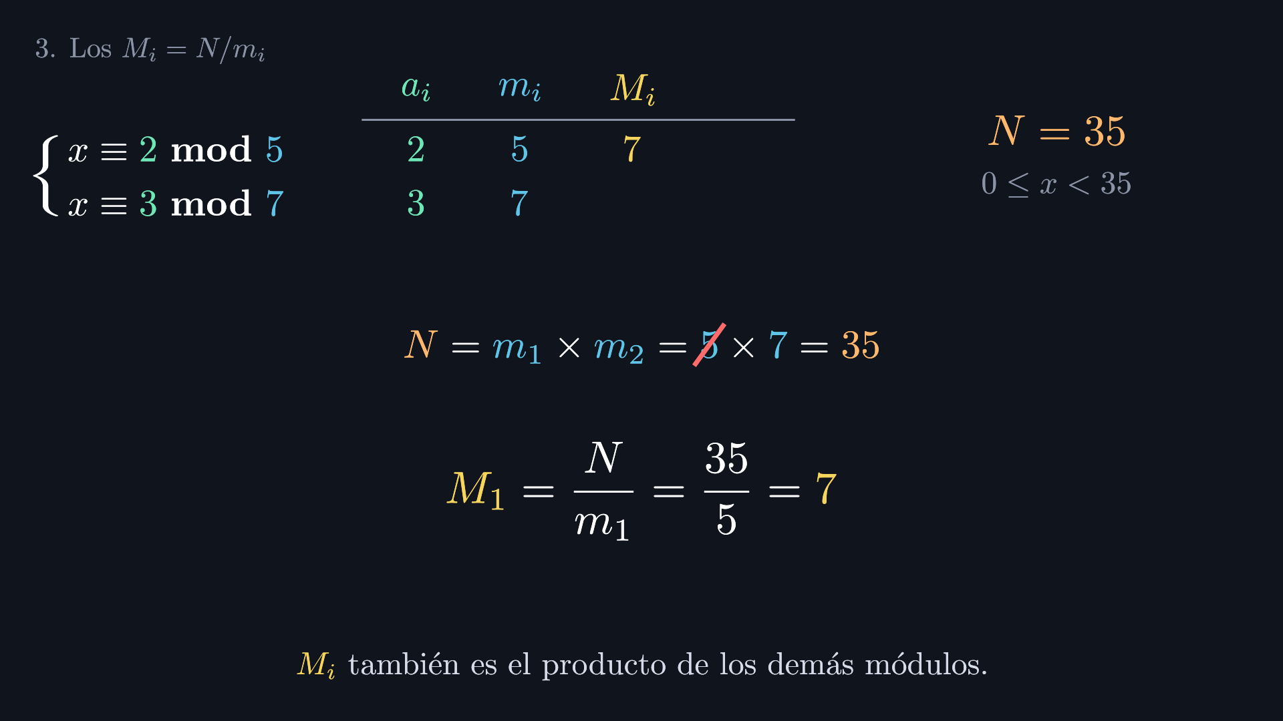
Notes:
Es justo lo que queda del producto al quitar el 5.

Slide 14
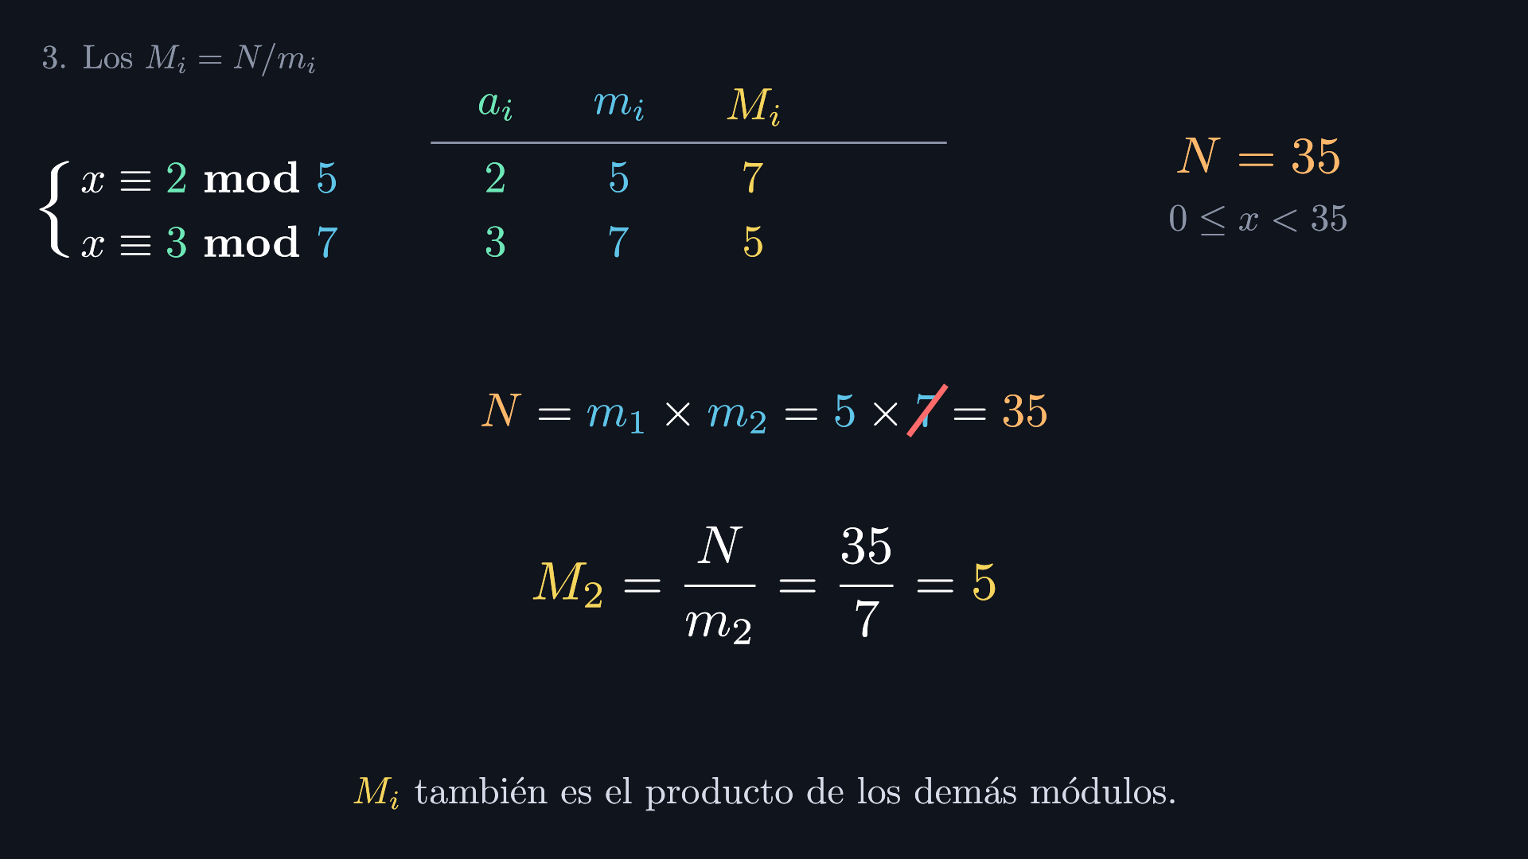
Notes:
M_2 es 35 entre 7, que da 5.

Slide 15
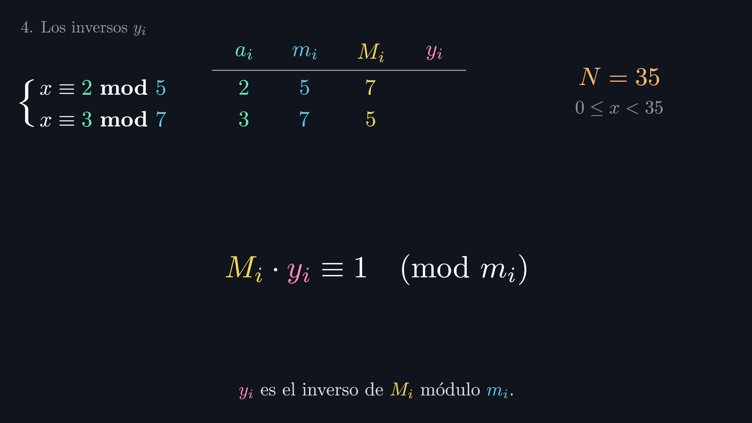
Notes:
Tercer paso, y el más largo: los inversos. Para cada fila buscamos y_i, el inverso de M_i módulo m_i: un número que, multiplicado por M_i, deje residuo 1 al dividir entre m_i.

Slide 16
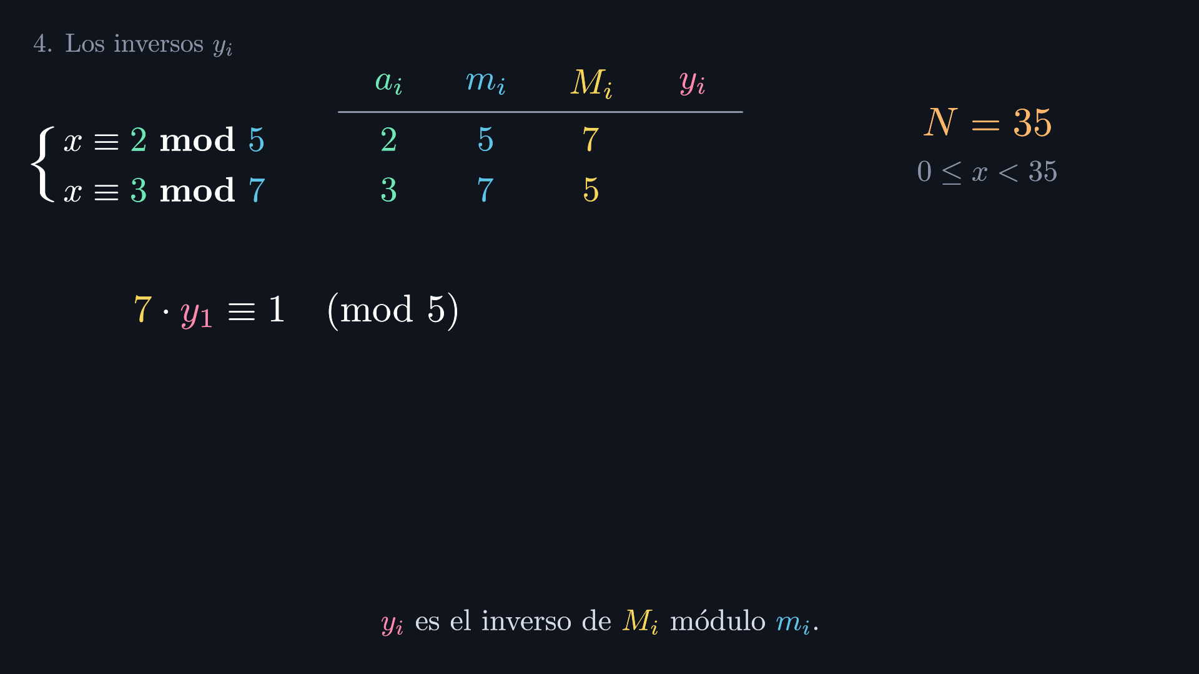
Notes:
Para la primera fila buscamos y_1: 7 por y_1 debe ser congruente con 1, módulo 5.

Slide 17
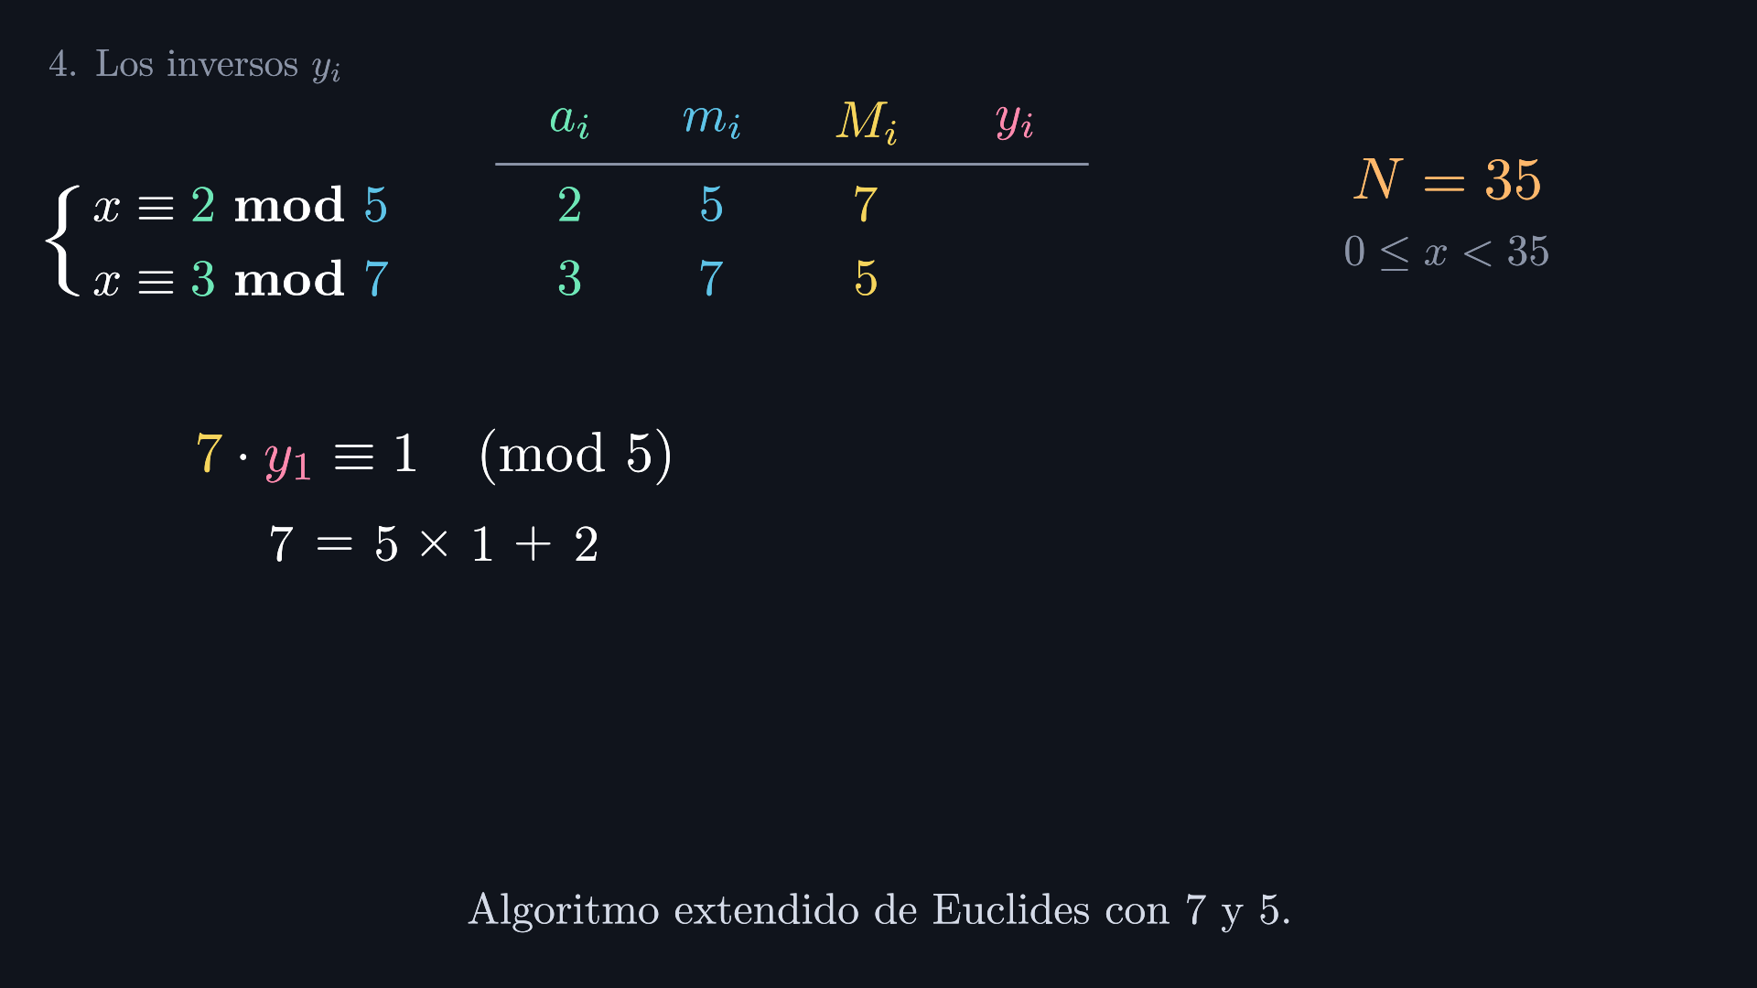
Notes:
Lo hallamos con el algoritmo extendido de Euclides, aplicado a 7 y 5. 7 es igual a 5 por 1, más 2.

Slide 18
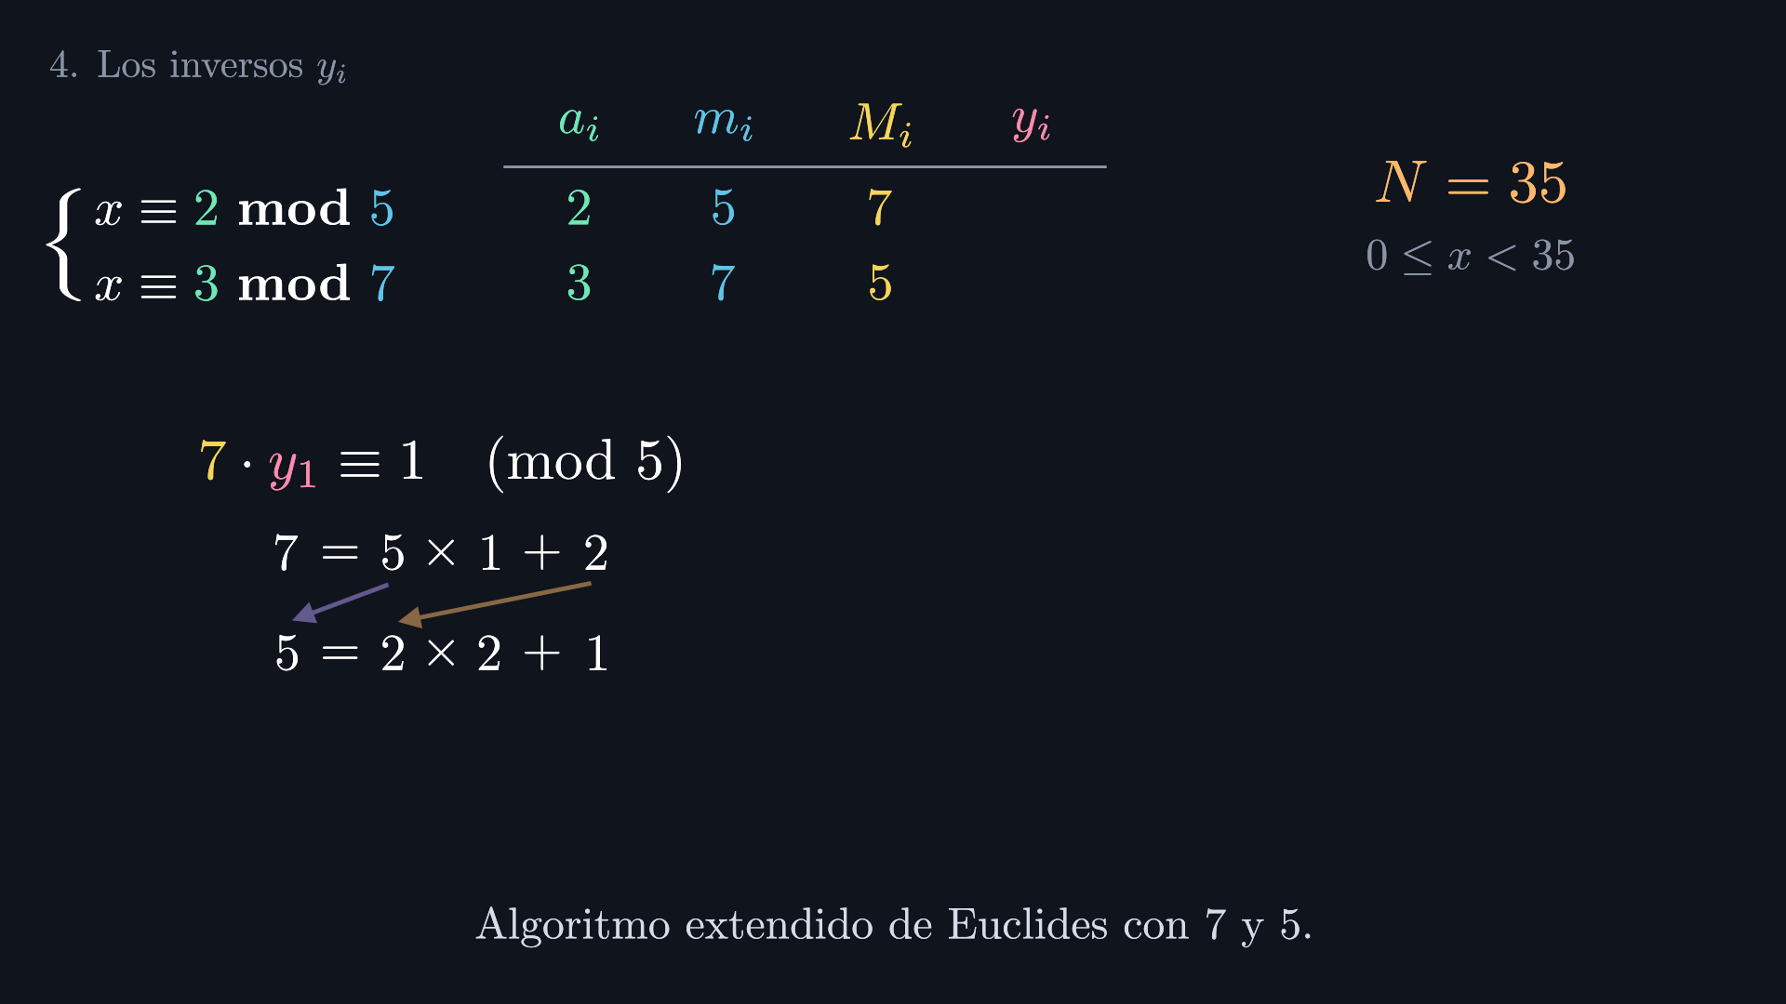
Notes:
Luego, 5 es igual a 2 por 2, más 1.

Slide 19
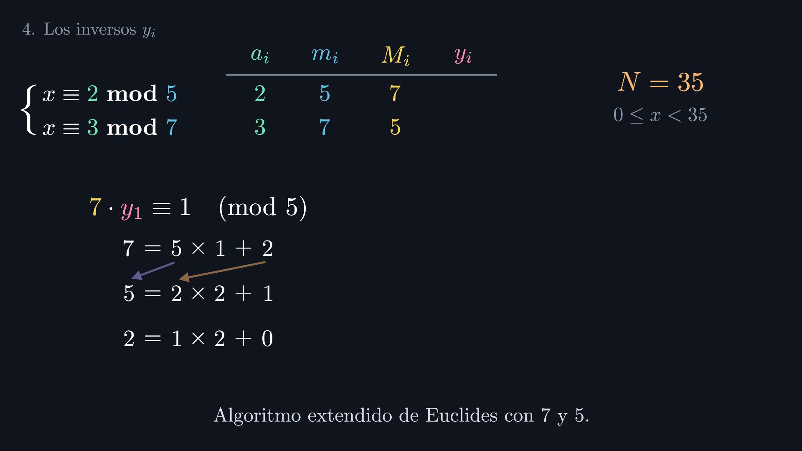
Notes:
Y seguimos igual hasta llegar al residuo cero.

Slide 20
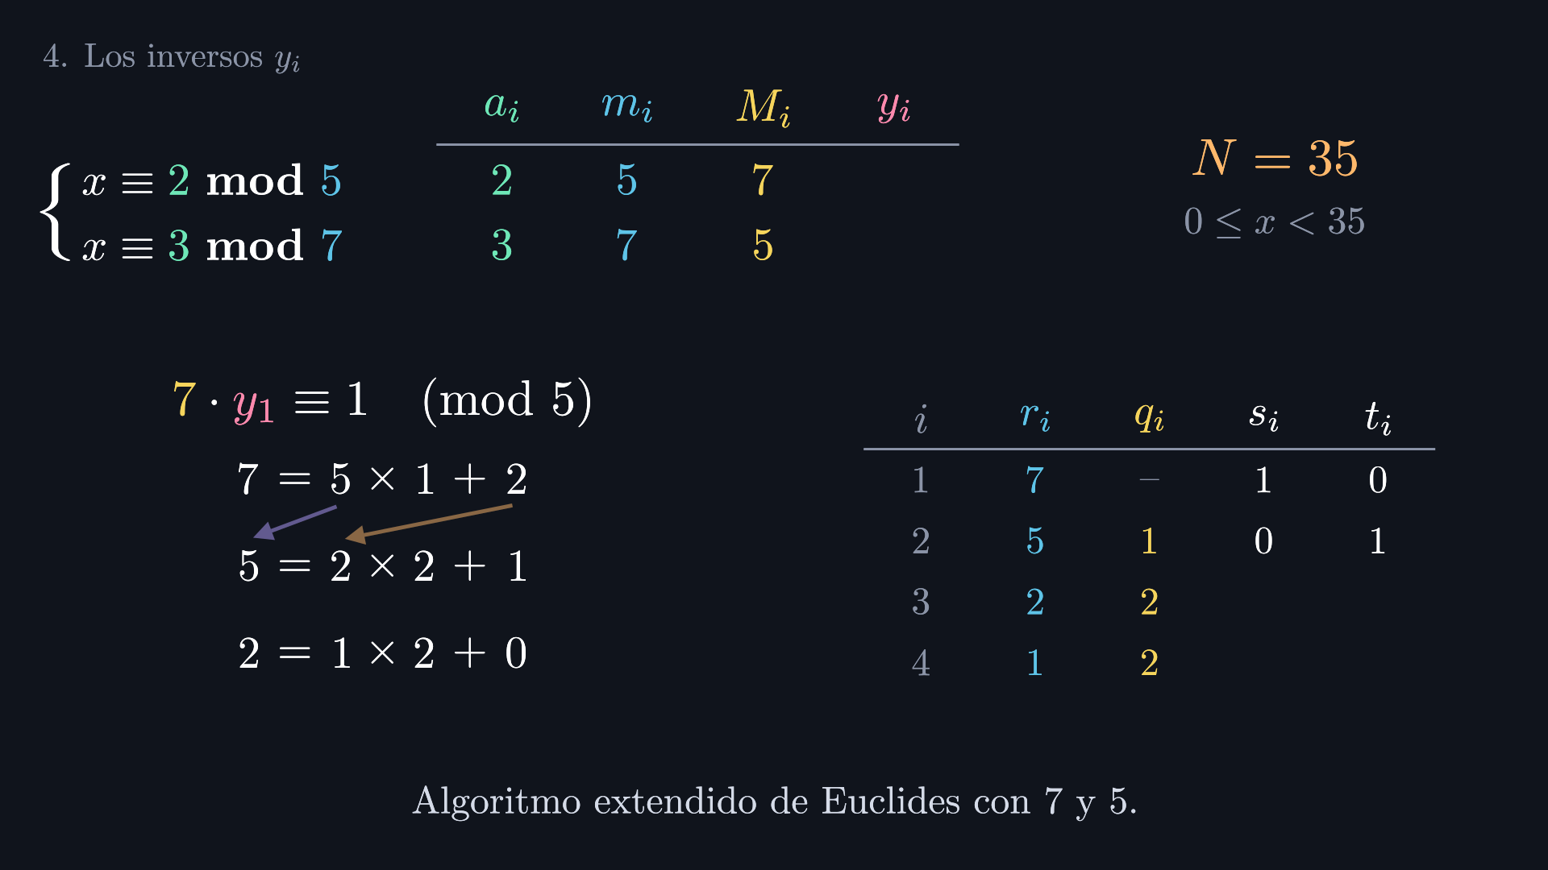
Notes:
Pasamos residuos y cocientes a la tabla, y arrancamos s y t con la identidad.

Slide 21
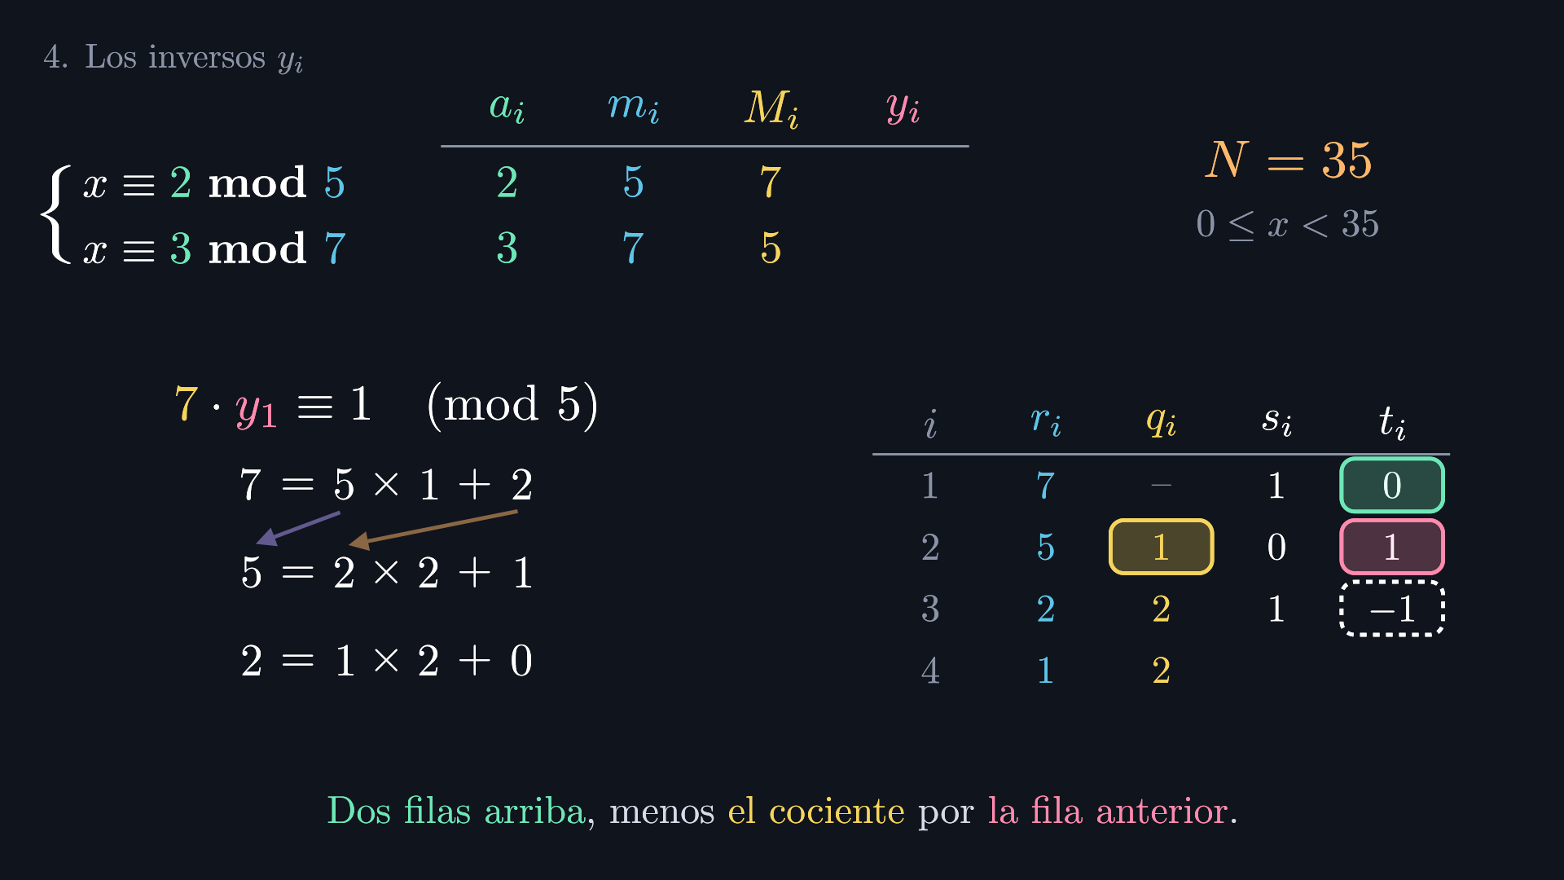
Notes:
Cada valor nuevo es el de dos filas arriba, menos el cociente por el de la fila anterior: 1, menos 1 por 0, da 1; y 0, menos 1 por 1, da menos 1.

Slide 22
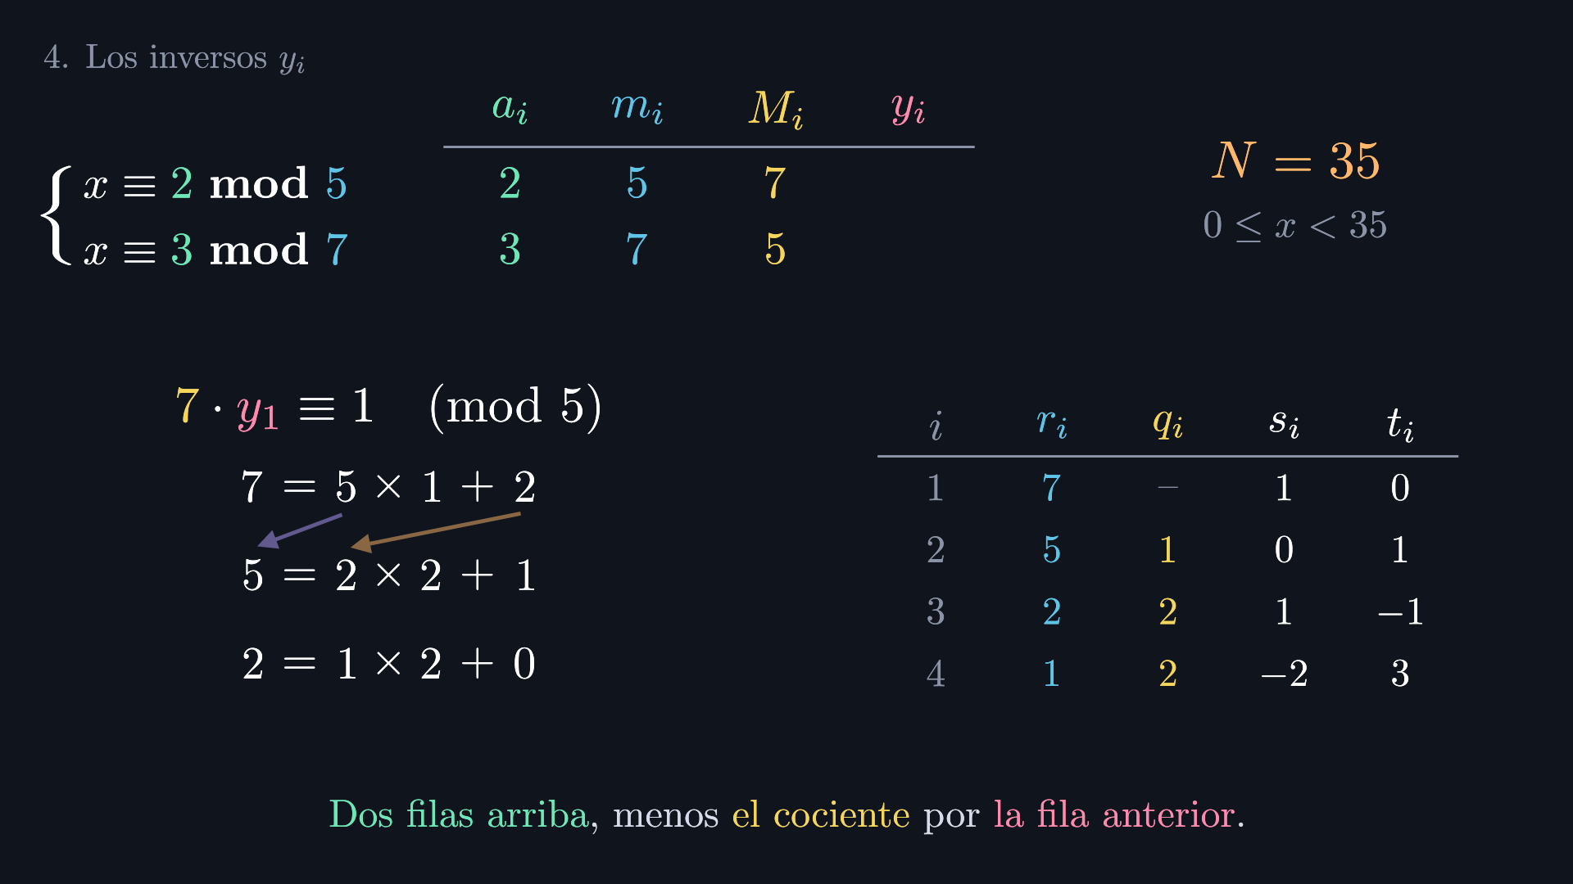
Notes:
Y completamos el resto de la tabla de la misma manera.

Slide 23
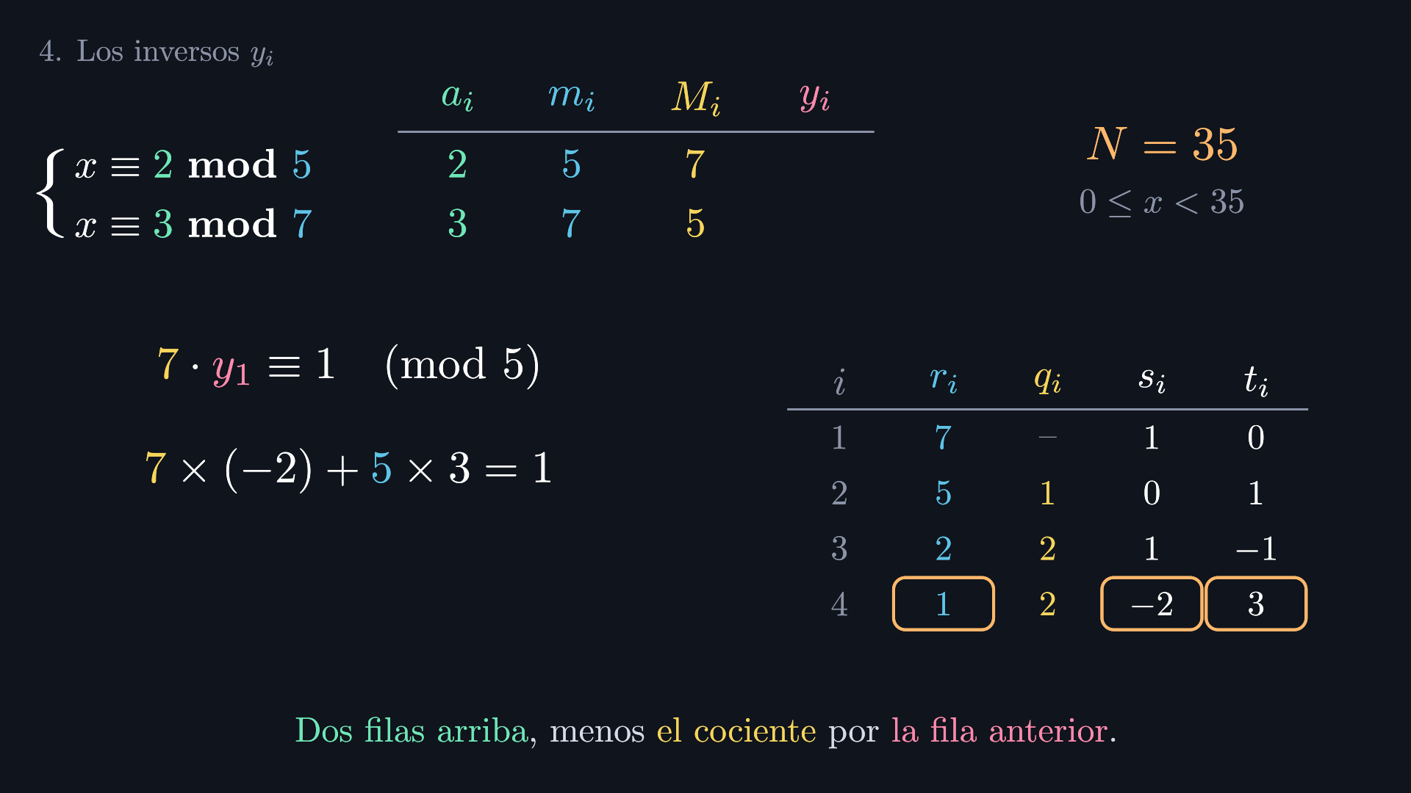
Notes:
La última fila nos da la identidad de Bézout: 7 por menos 2, más 5 por 3, es igual a 1.

Slide 24
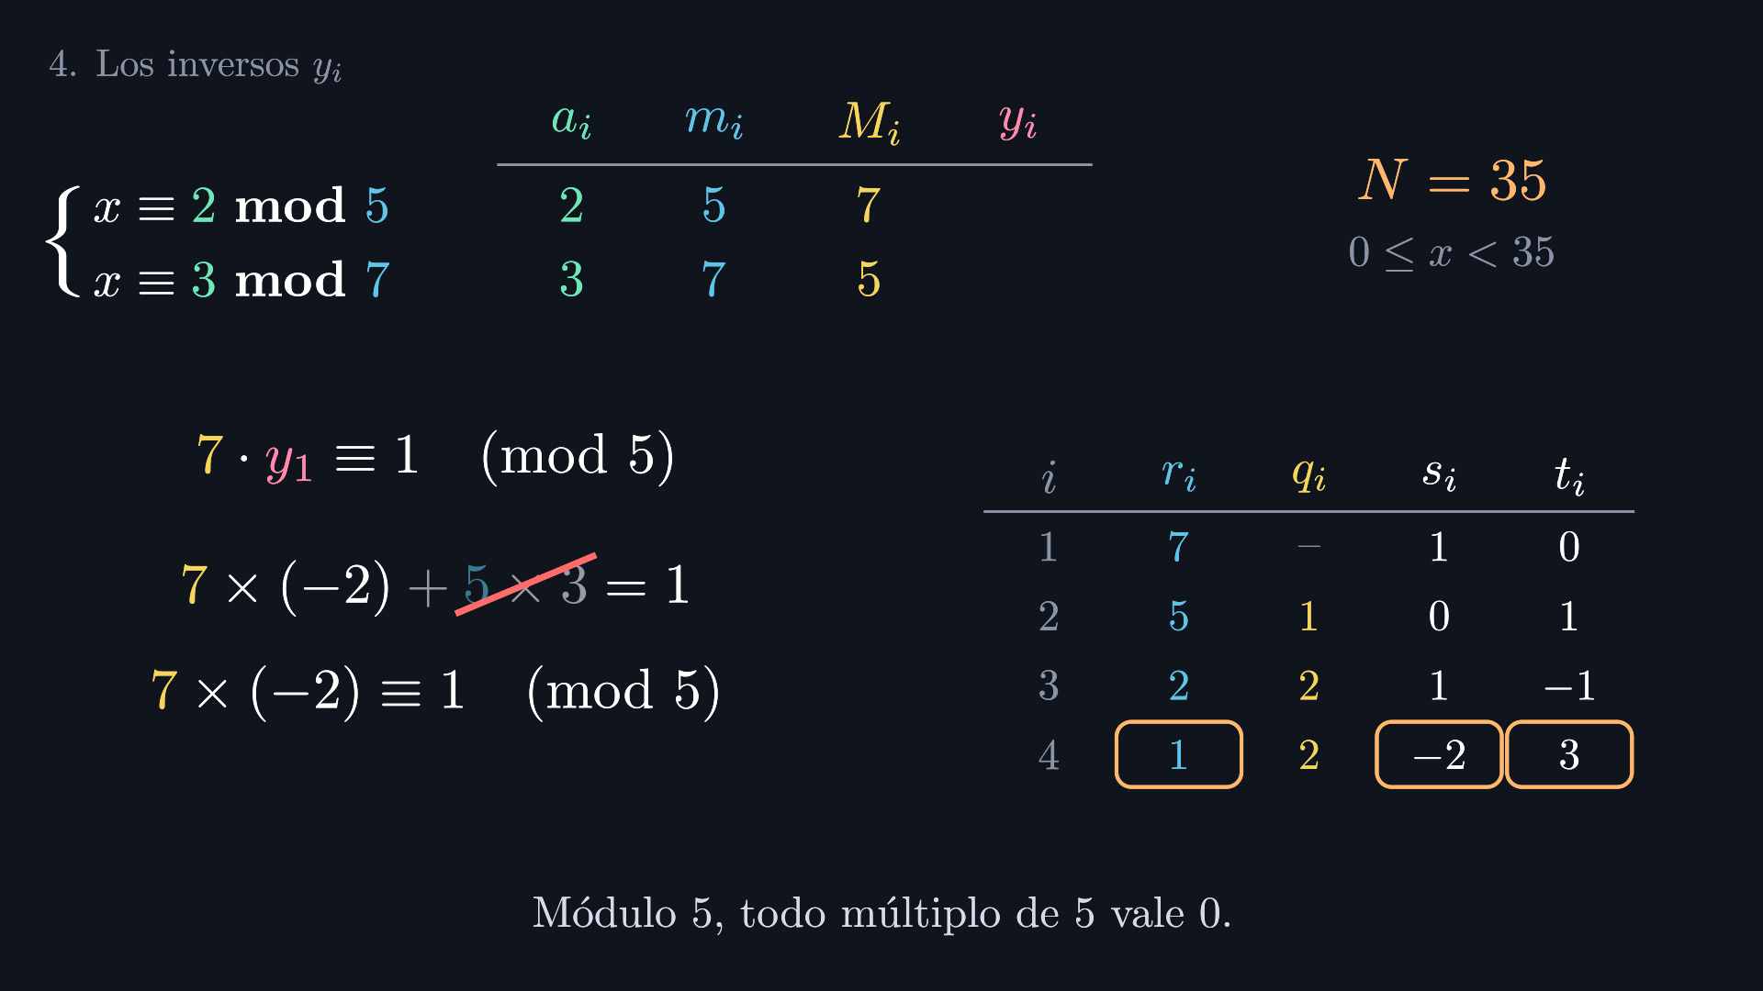
Notes:
Ahora miramos esa igualdad módulo 5. El término 5 por 3 es múltiplo de 5, así que desaparece, y queda 7 por menos 2, congruente con 1.

Slide 25
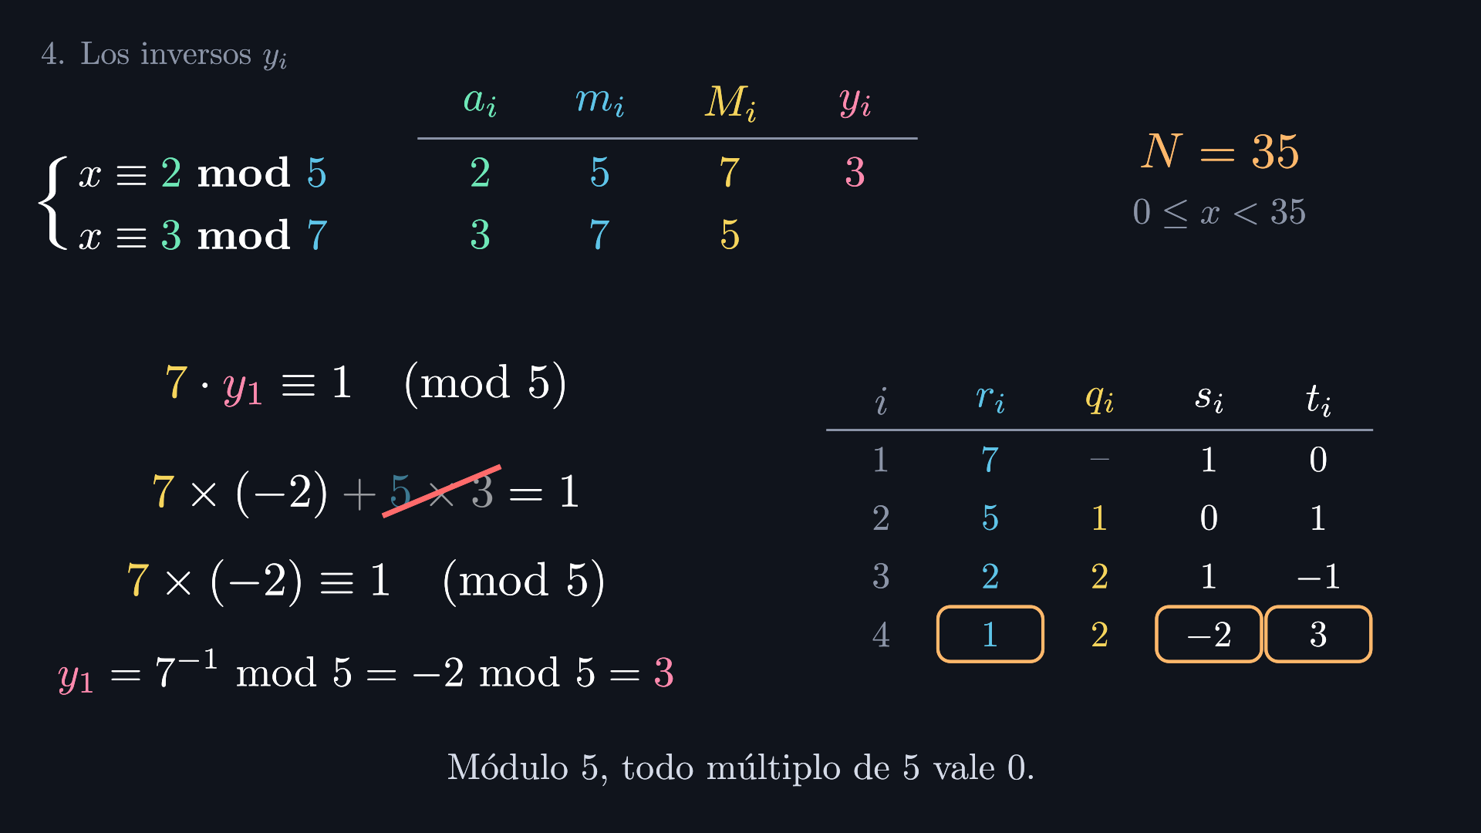
Notes:
Entonces menos 2 es un inverso de 7 módulo 5. Para dejarlo entre 0 y 4, le sumamos 5: y_1 es 3.

Slide 26
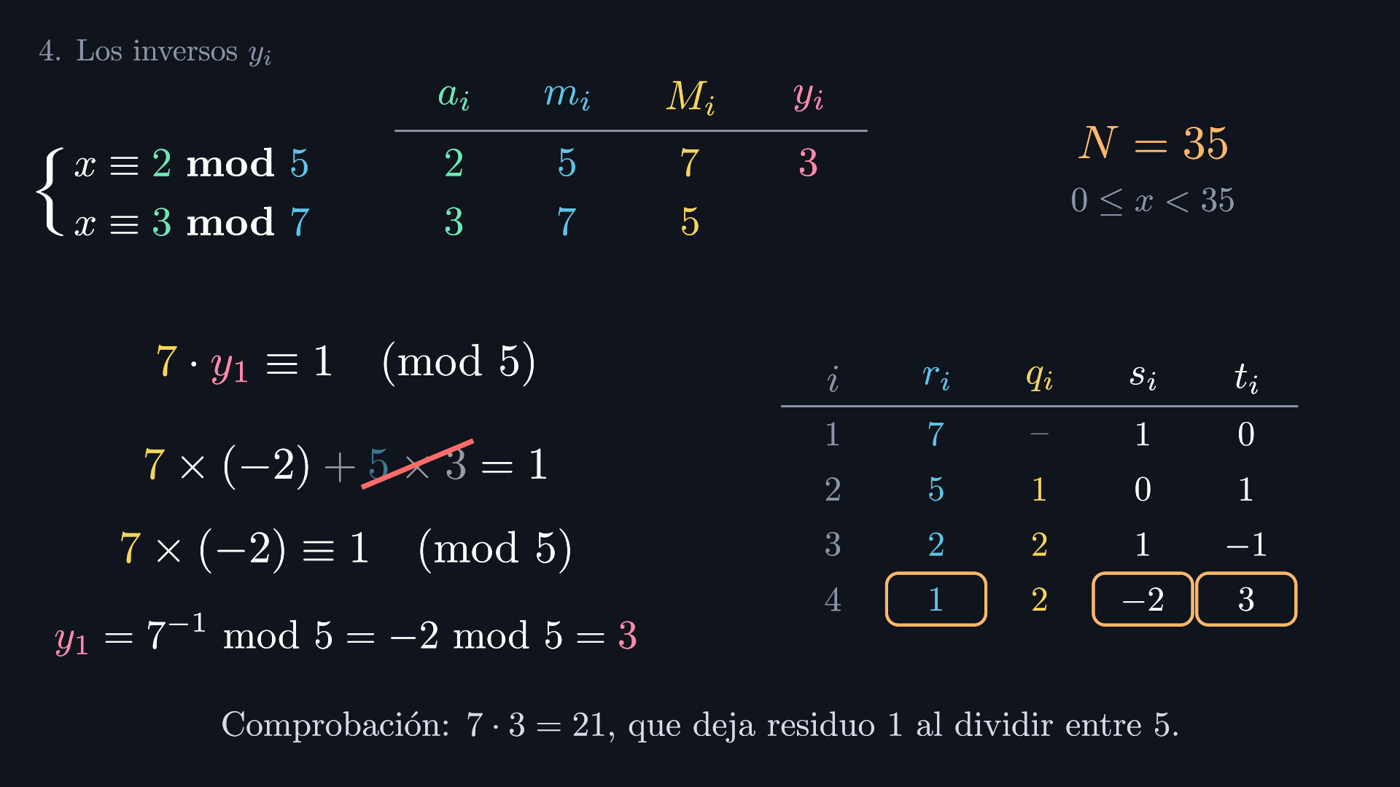
Notes:
Y se puede comprobar: 7 por 3 es 21, que deja residuo 1 al dividir entre 5.

Slide 27
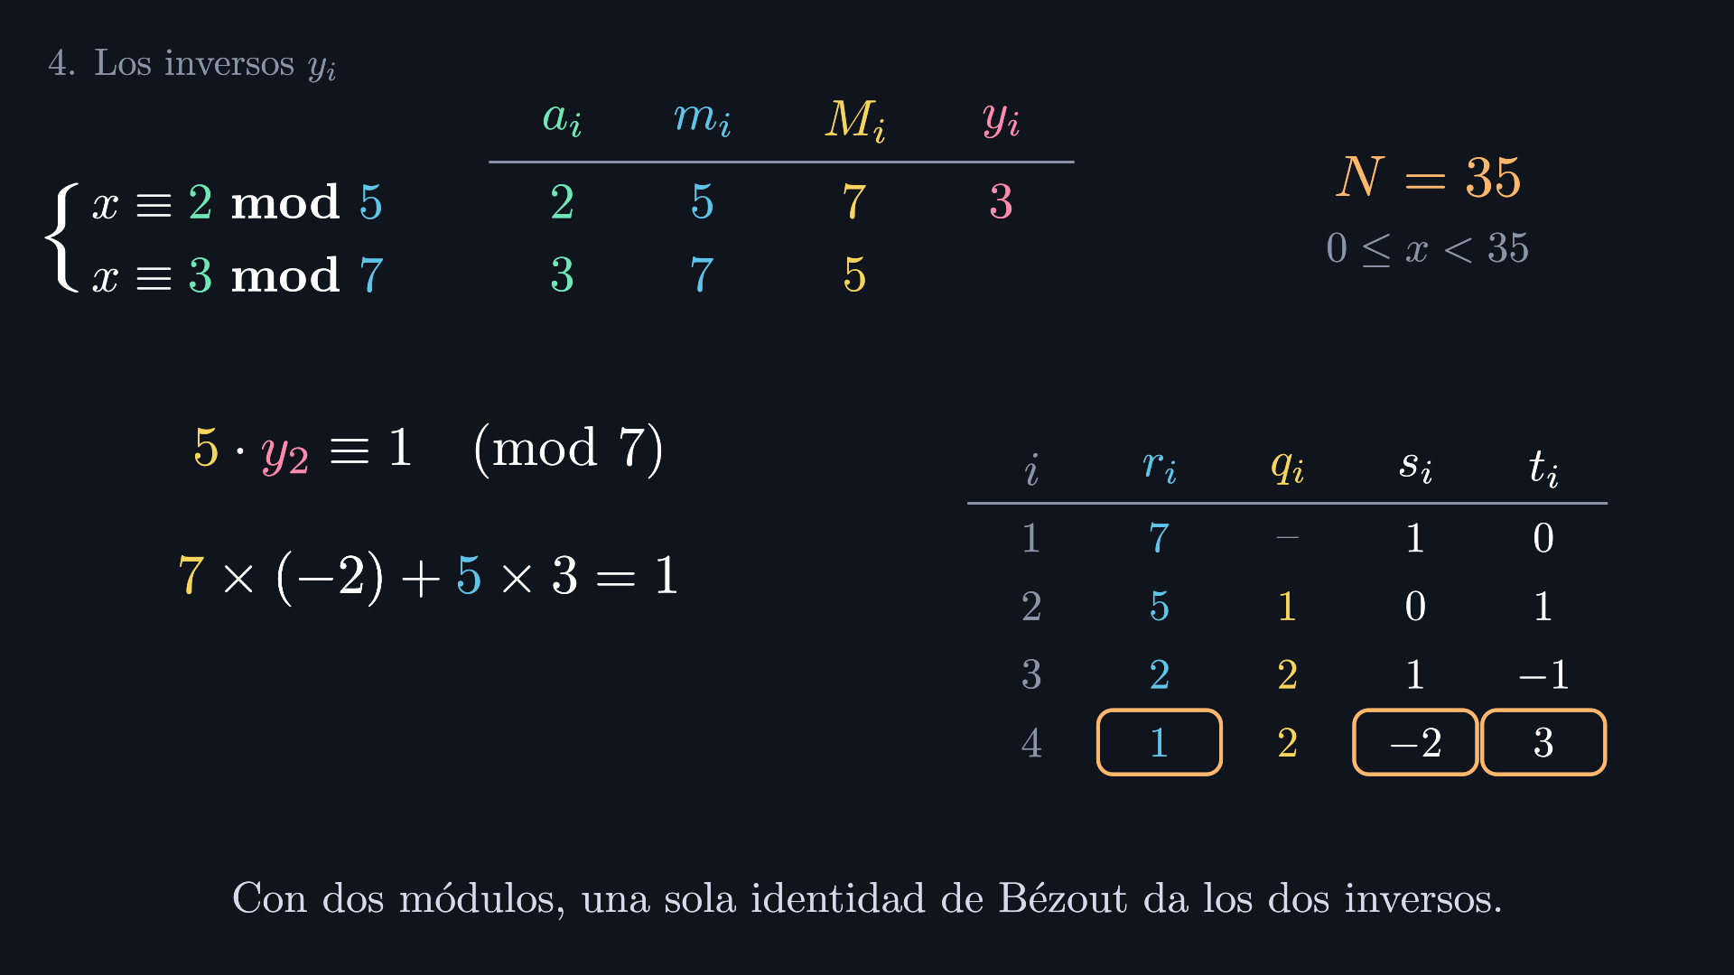
Notes:
Para la segunda fila necesitamos el inverso de 5 módulo 7. Son los mismos dos números, 7 y 5, así que nos sirve la misma identidad.

Slide 28
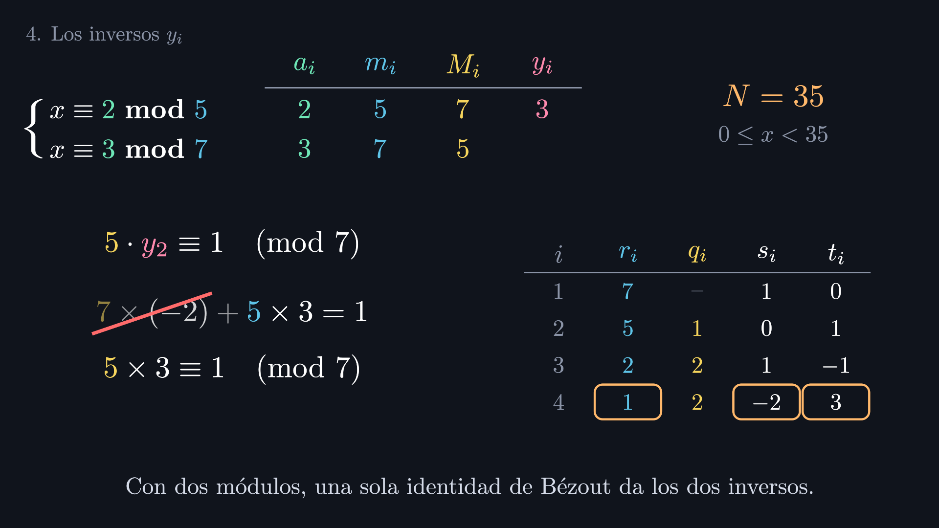
Notes:
Esta vez la miramos módulo 7: ahora desaparece el primer término, y queda 5 por 3, congruente con 1.

Slide 29
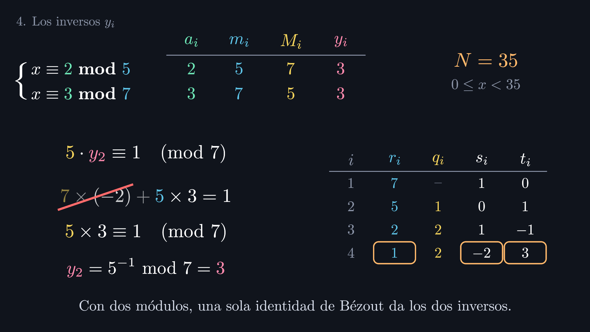
Notes:
Entonces y_2 es 3.

Slide 30
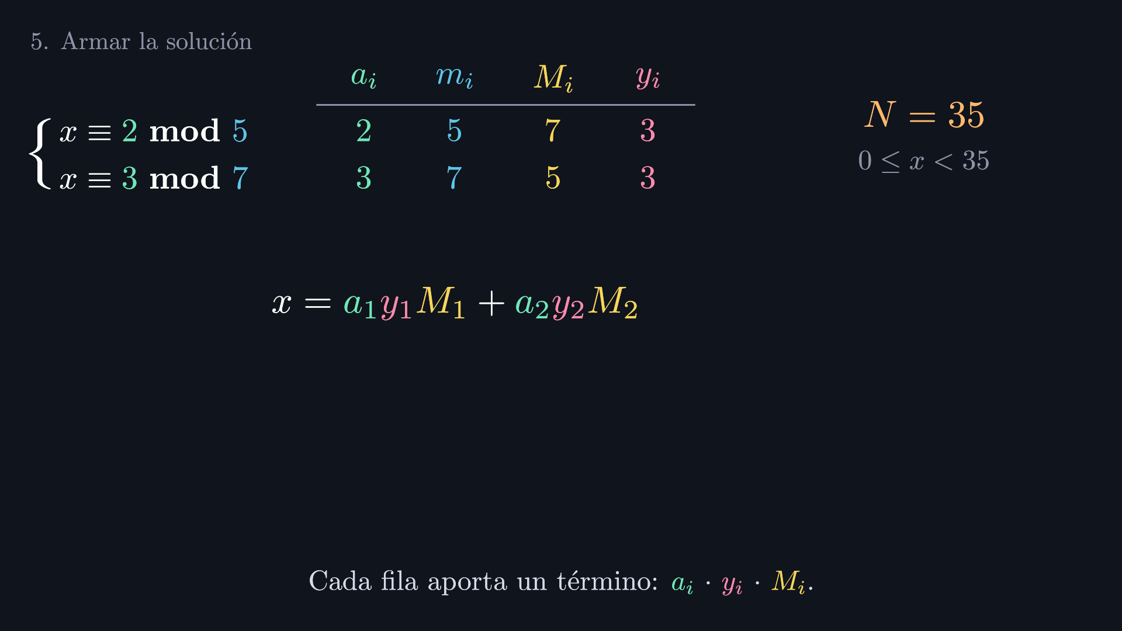
Notes:
Ya tenemos todos los ingredientes. La solución se arma sumando, fila por fila, el producto de sus tres números: a_i, por y_i, por M_i.

Slide 31
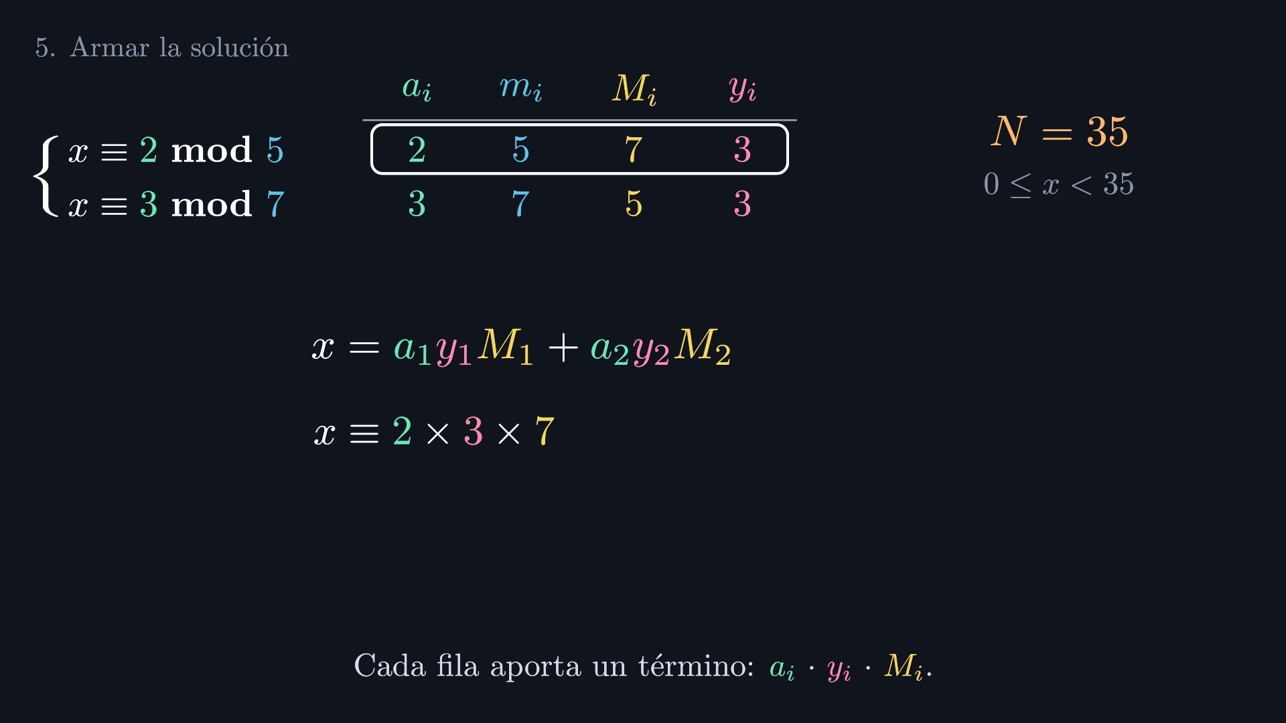
Notes:
De la primera fila: 2 por 3 por 7.

Slide 32
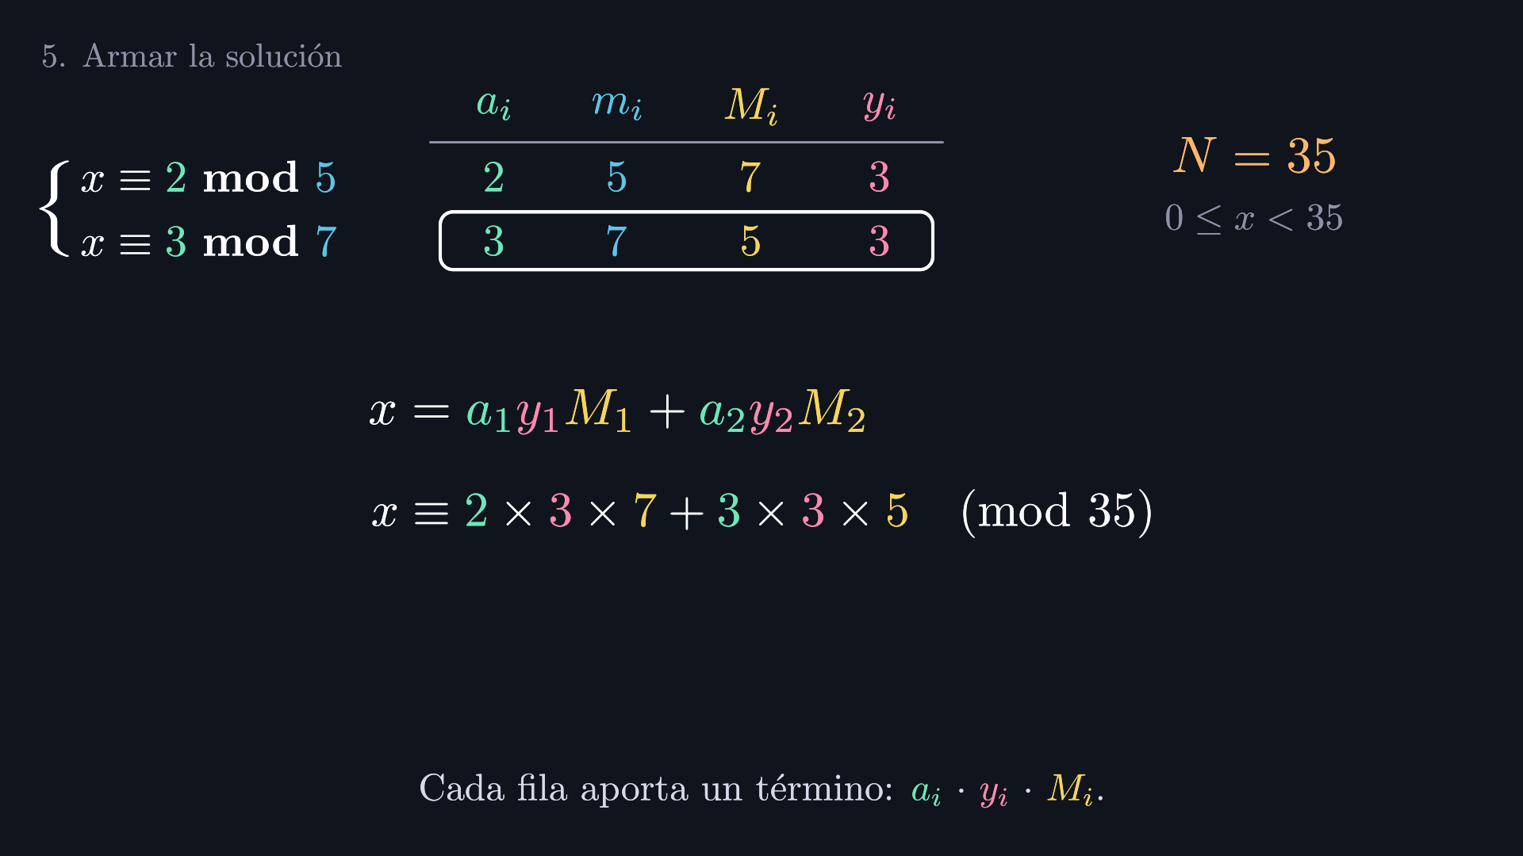
Notes:
De la segunda fila: 3 por 3 por 5.

Slide 33
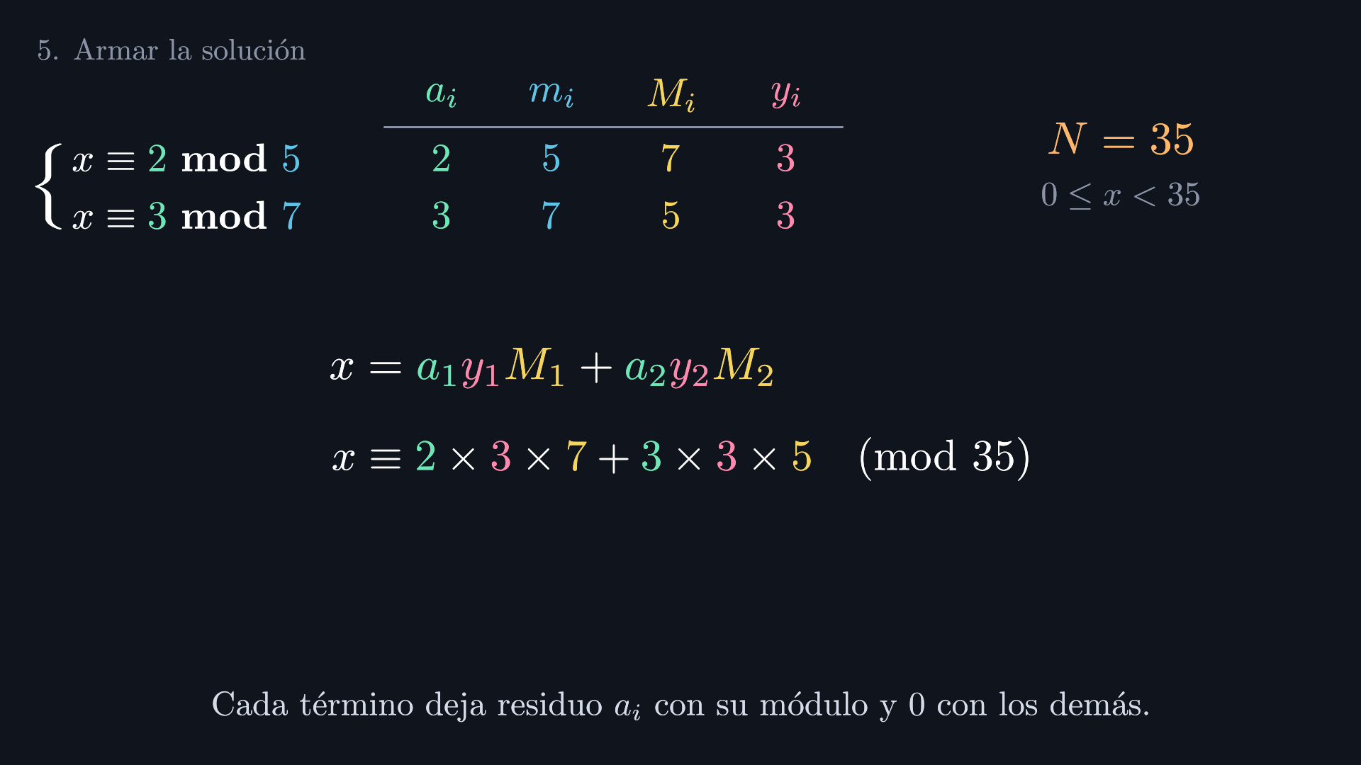
Notes:
Cada término cumple su propia congruencia y no altera las demás, porque M_i es múltiplo de los otros módulos.

Slide 34
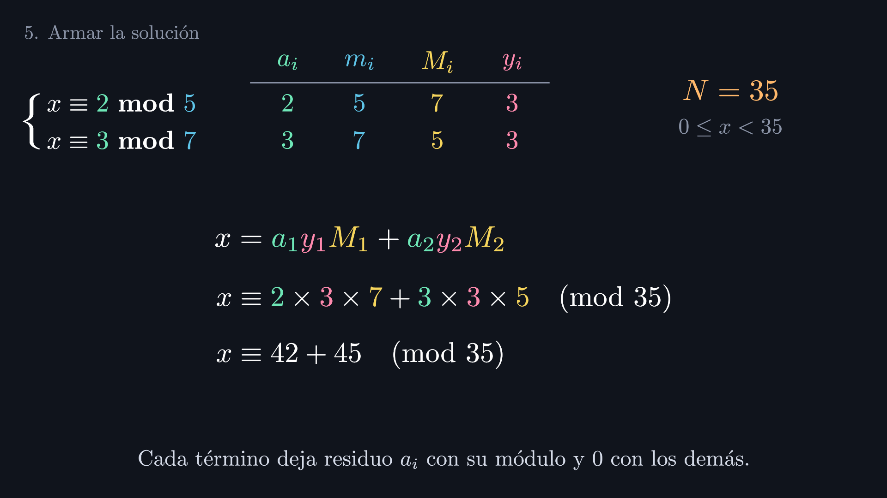
Notes:
Multiplicamos cada término: 42, y 45.

Slide 35
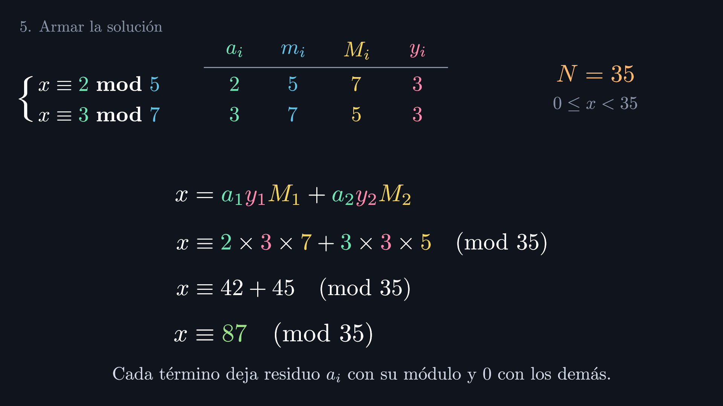
Notes:
Y los sumamos: 87.

Slide 36
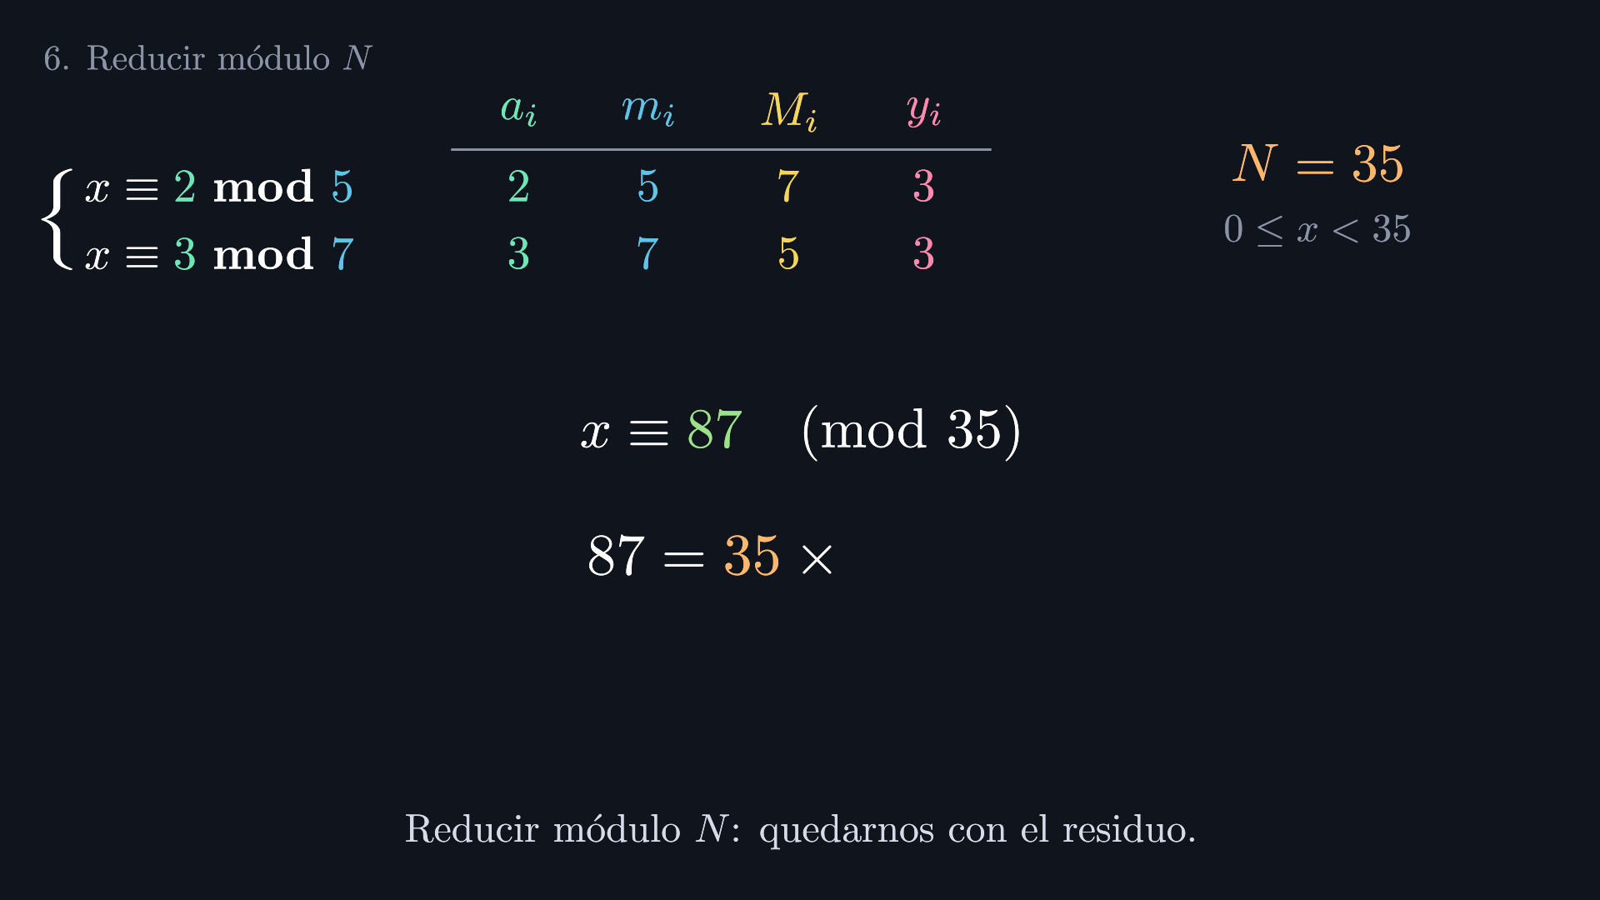
Notes:
87 cumple todas las congruencias, pero no está entre 0 y 34. Último paso: lo reducimos módulo N. Es decir, lo dividimos entre N y nos quedamos con el residuo.

Slide 37
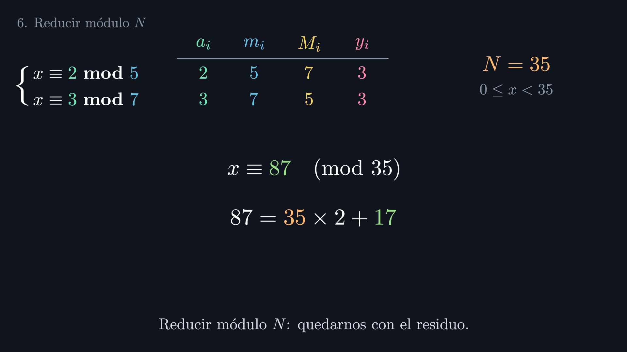
Notes:
87 es 35 por 2, más 17.

Slide 38
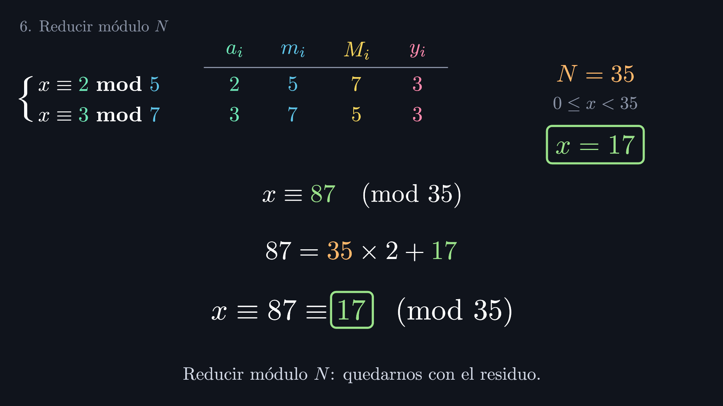
Notes:
Entonces la solución es x igual a 17.

Slide 39
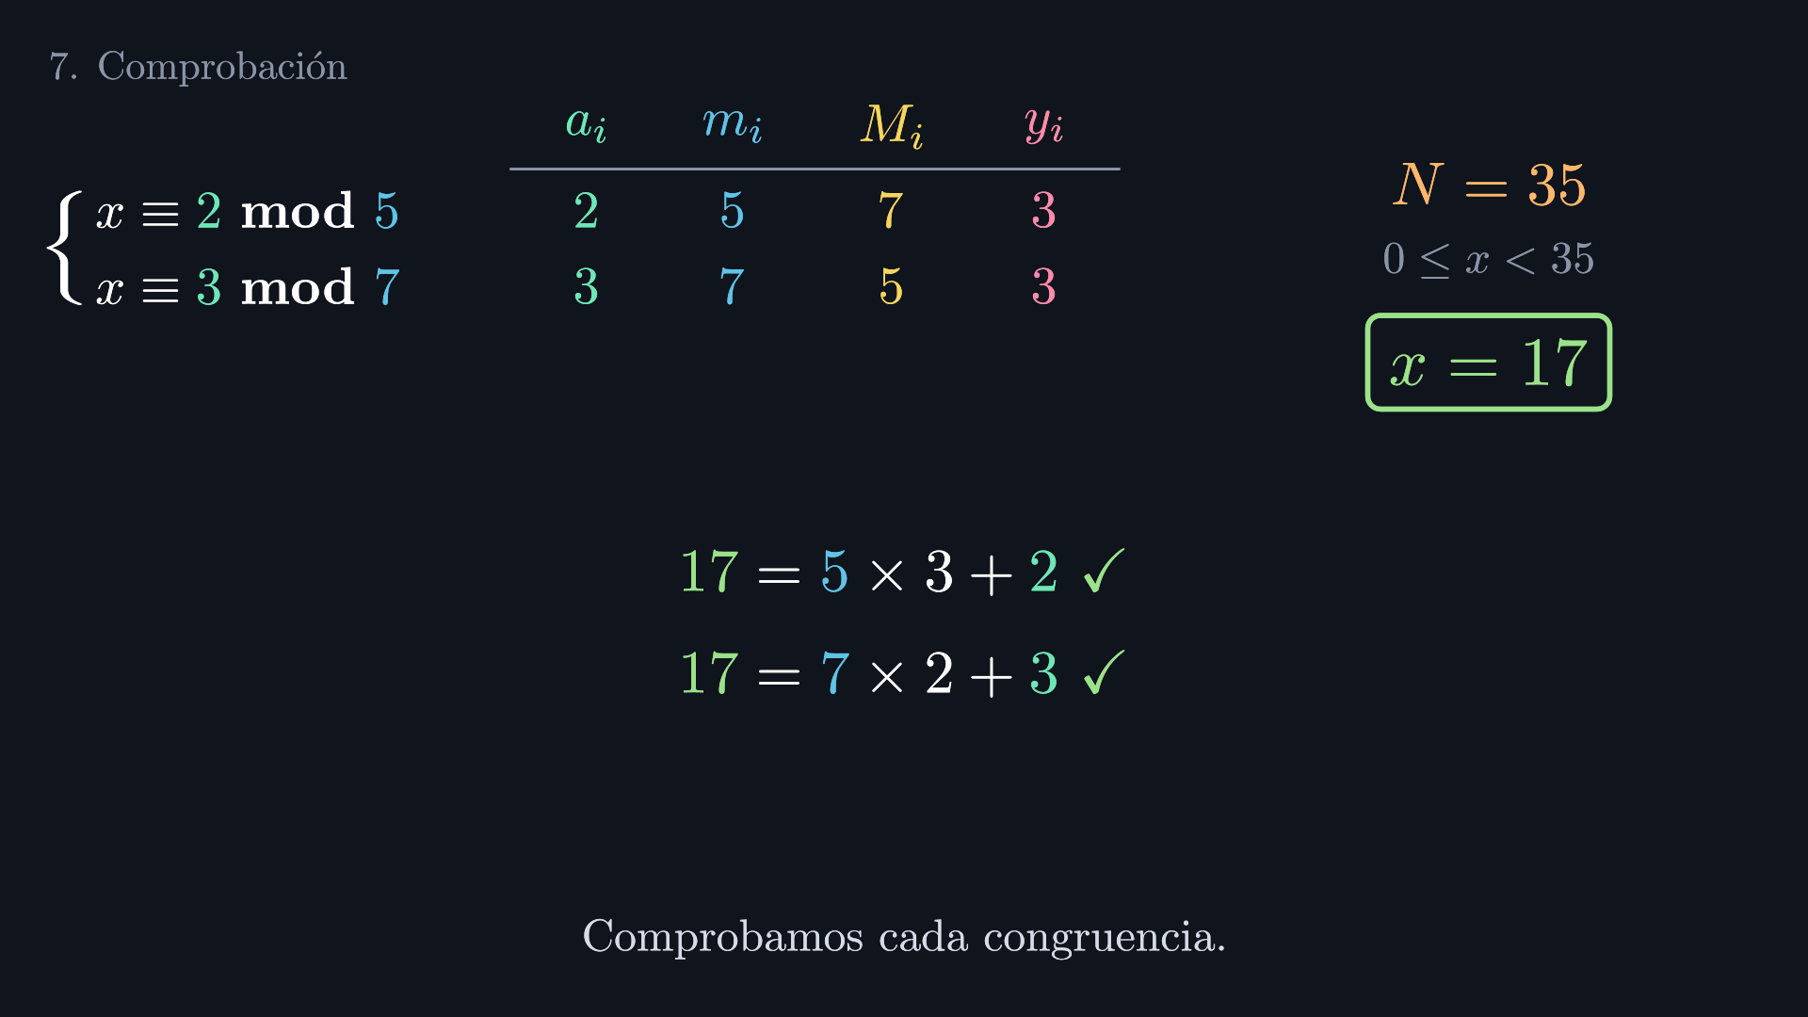
Notes:
Comprobemos. 17 entre 5 deja residuo 2; y entre 7, residuo 3. Es el mismo 17 que habíamos encontrado buscando a mano.

Slide 40

Notes:
Segundo ejemplo: tres congruencias.

Slide 41
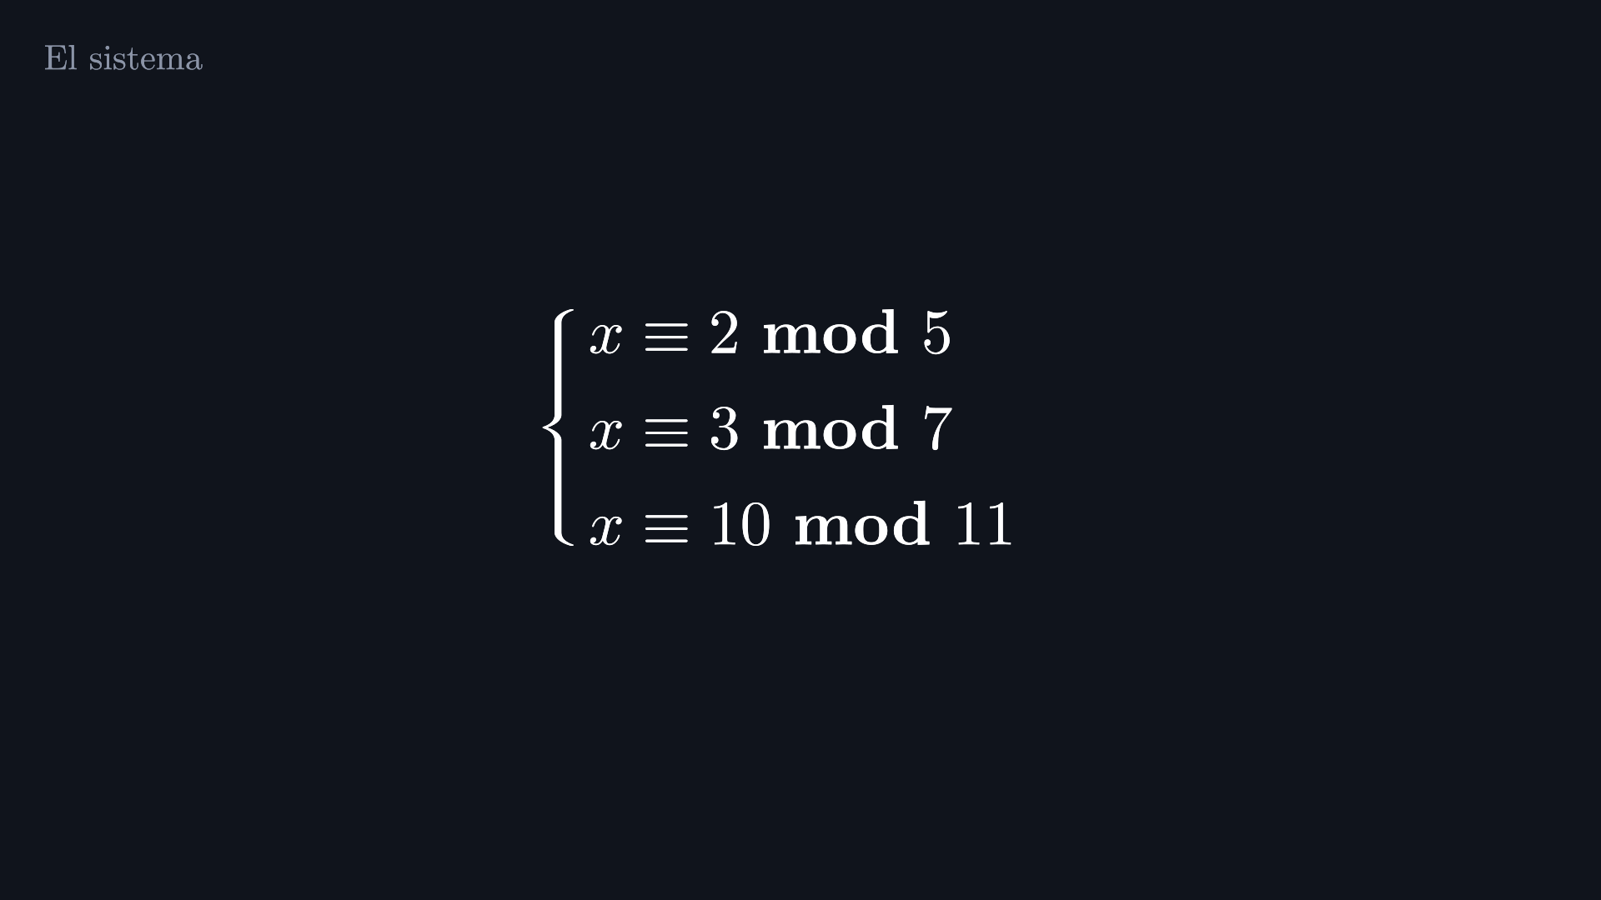
Notes:
Ahora un sistema más grande, de 3 congruencias. Lo resolvemos con la misma receta.

Slide 42
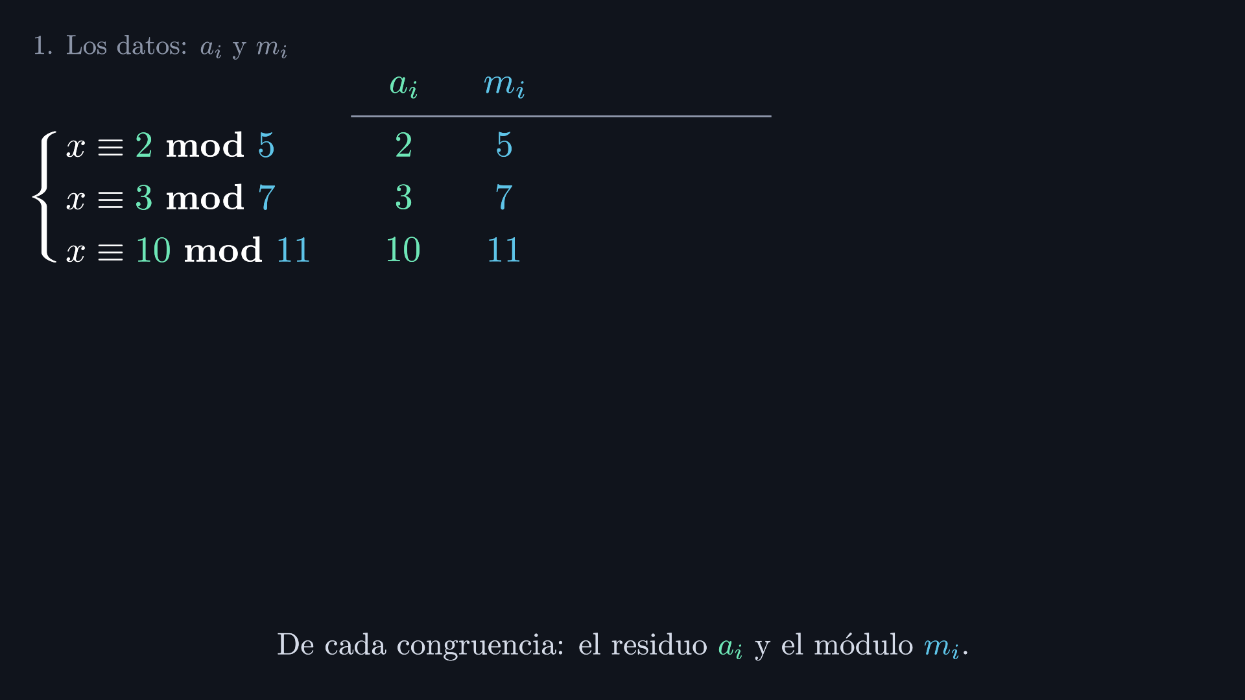
Notes:
Empezamos igual. De cada congruencia sacamos el residuo, que llamamos a_i, y el módulo, m_i.

Slide 43
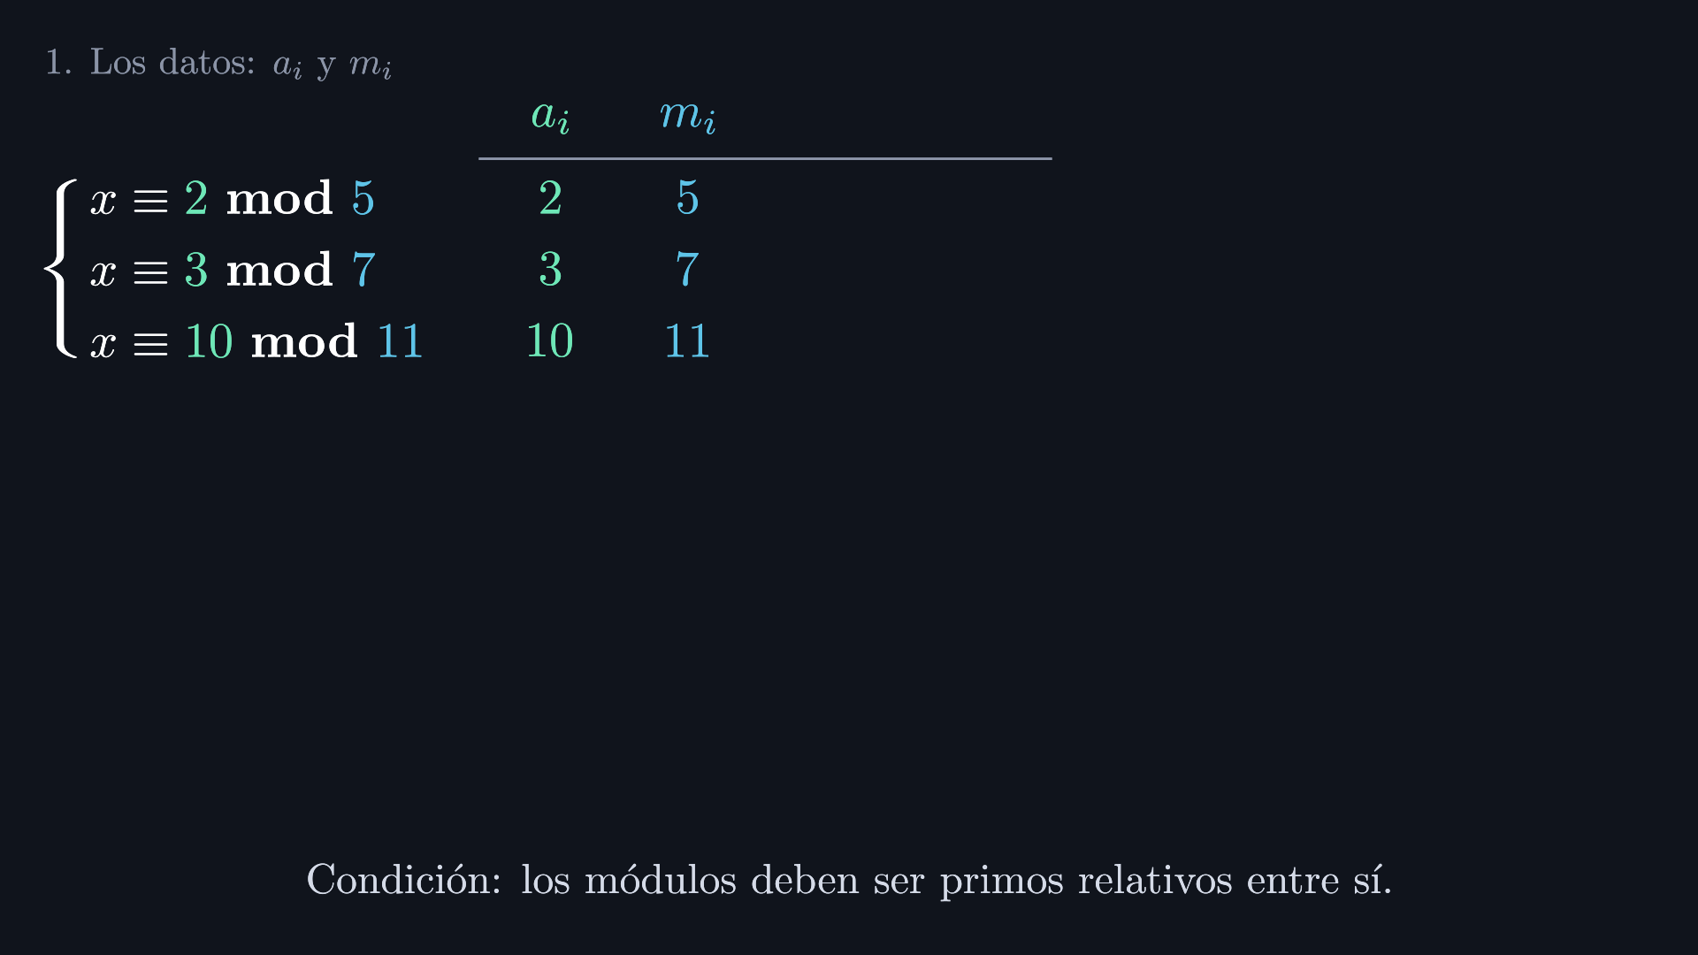
Notes:
La receta funciona porque 5, 7 y 11 no comparten factores: son primos relativos.

Slide 44
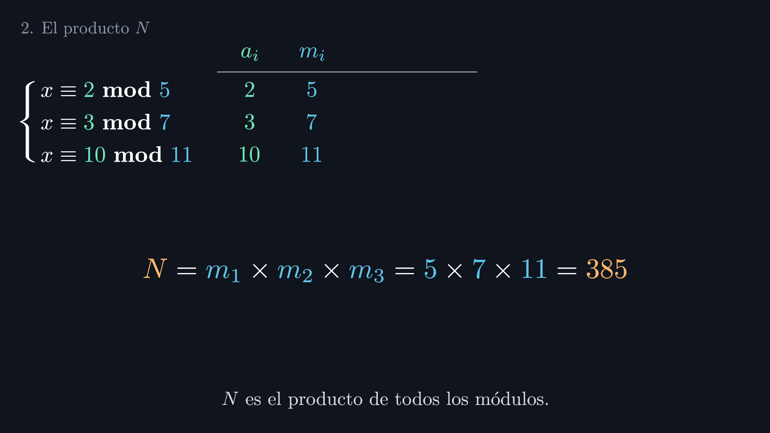
Notes:
Primer paso: N es el producto de todos los módulos. 5 por 7 por 11, que da 385.

Slide 45
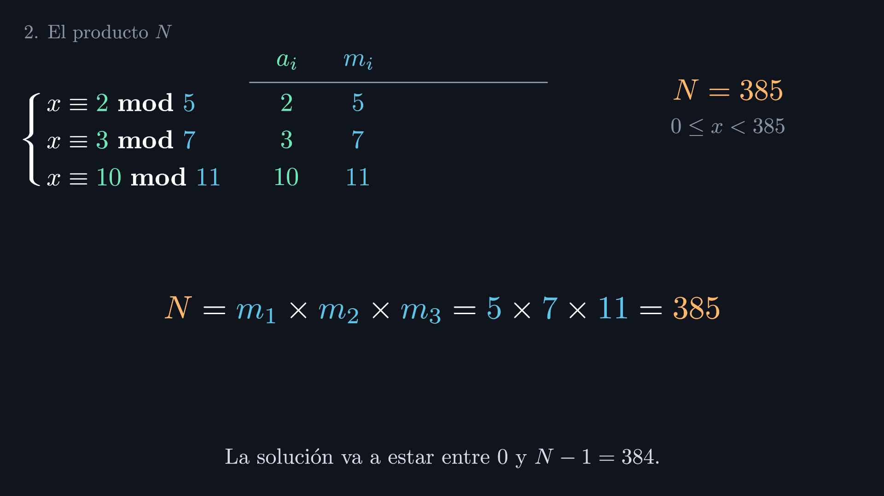
Notes:
Lo anotamos arriba. La solución que buscamos va a estar entre 0 y 384.

Slide 46
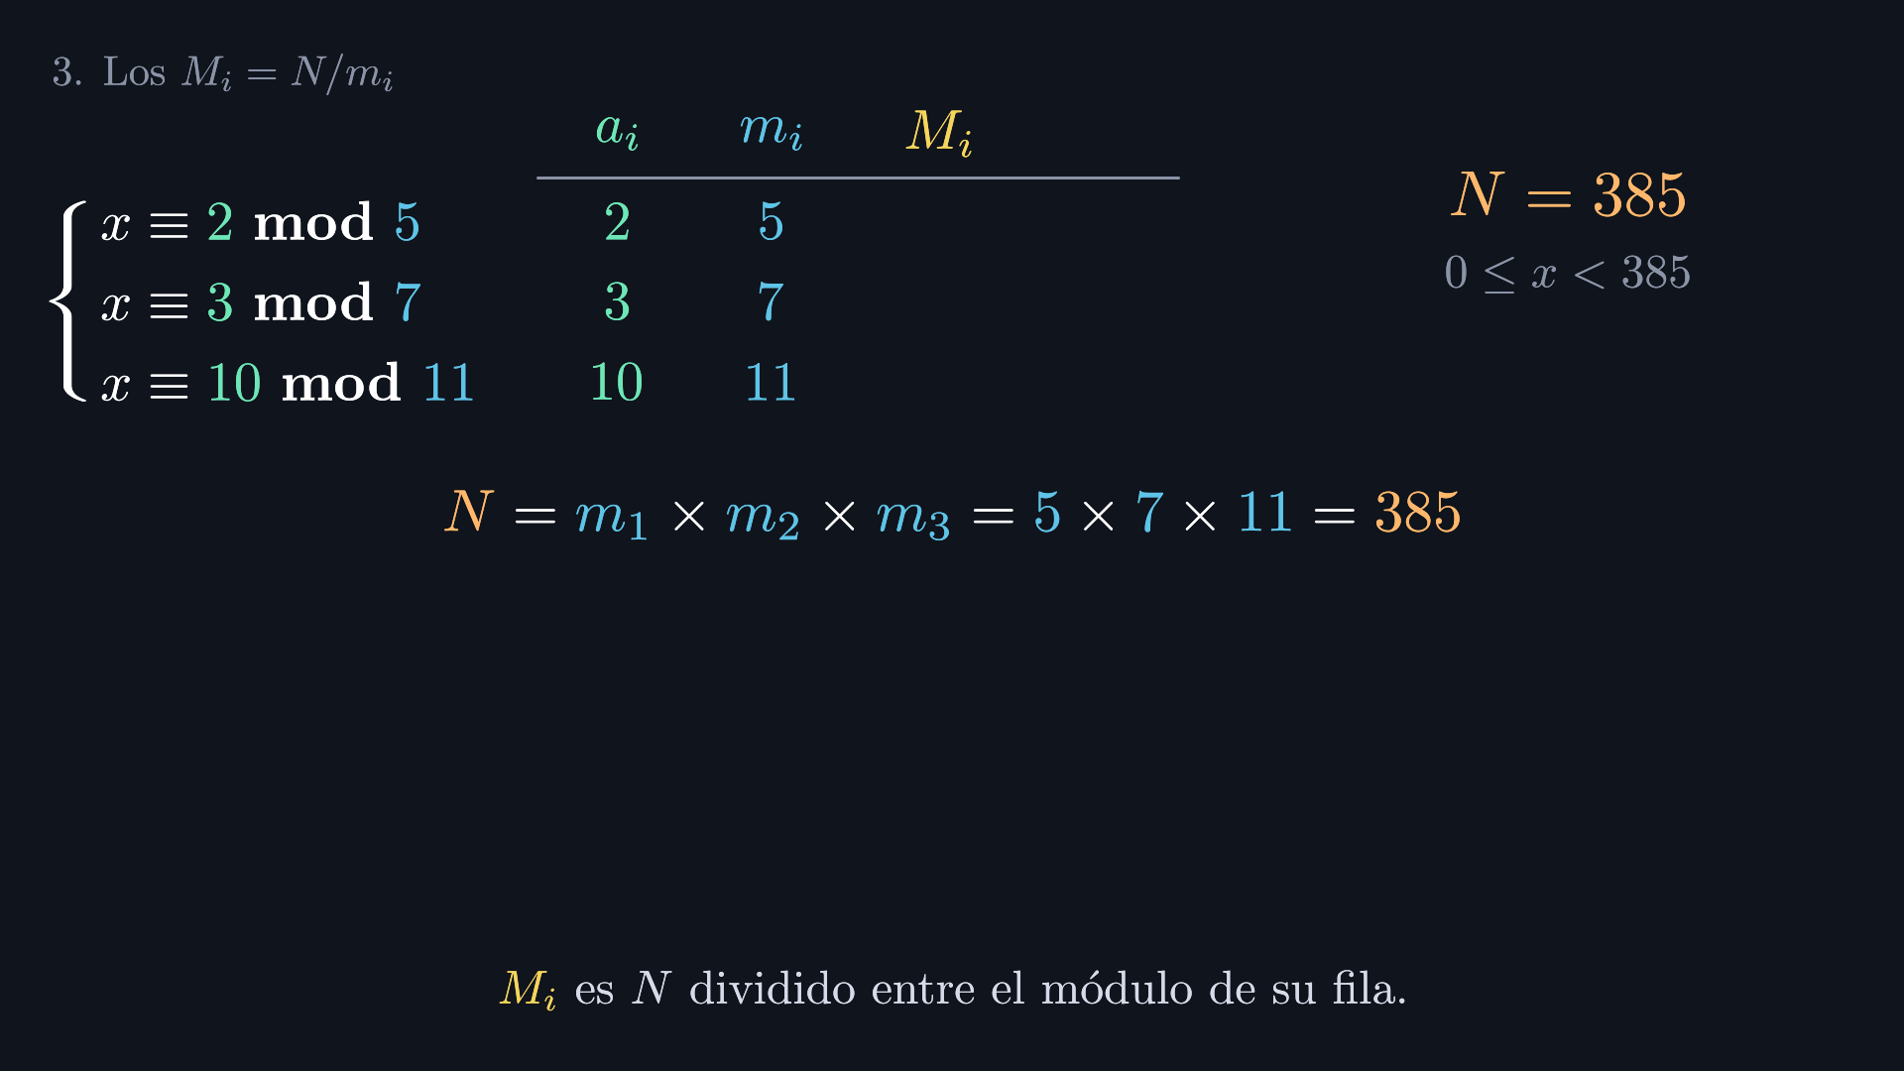
Notes:
Segundo paso: cada fila necesita su M_i, que es N dividido entre el módulo de esa fila.

Slide 47
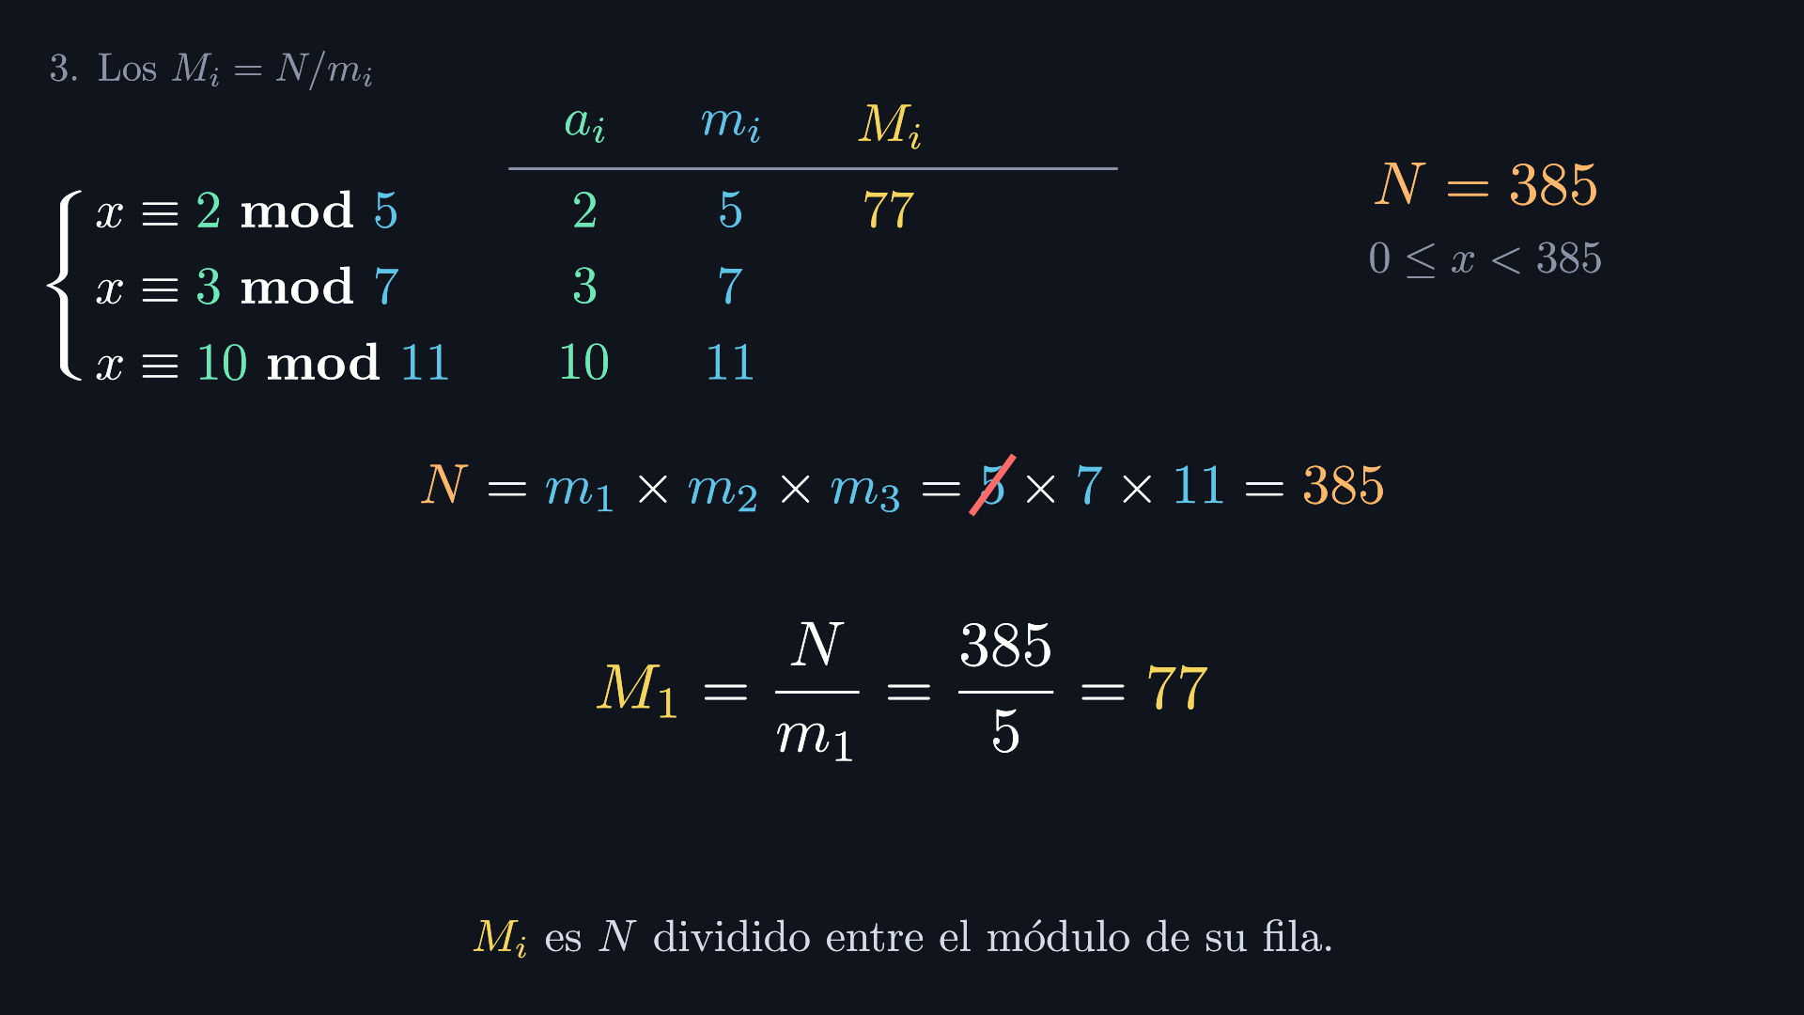
Notes:
M_1 es 385 entre 5, que da 77.

Slide 48
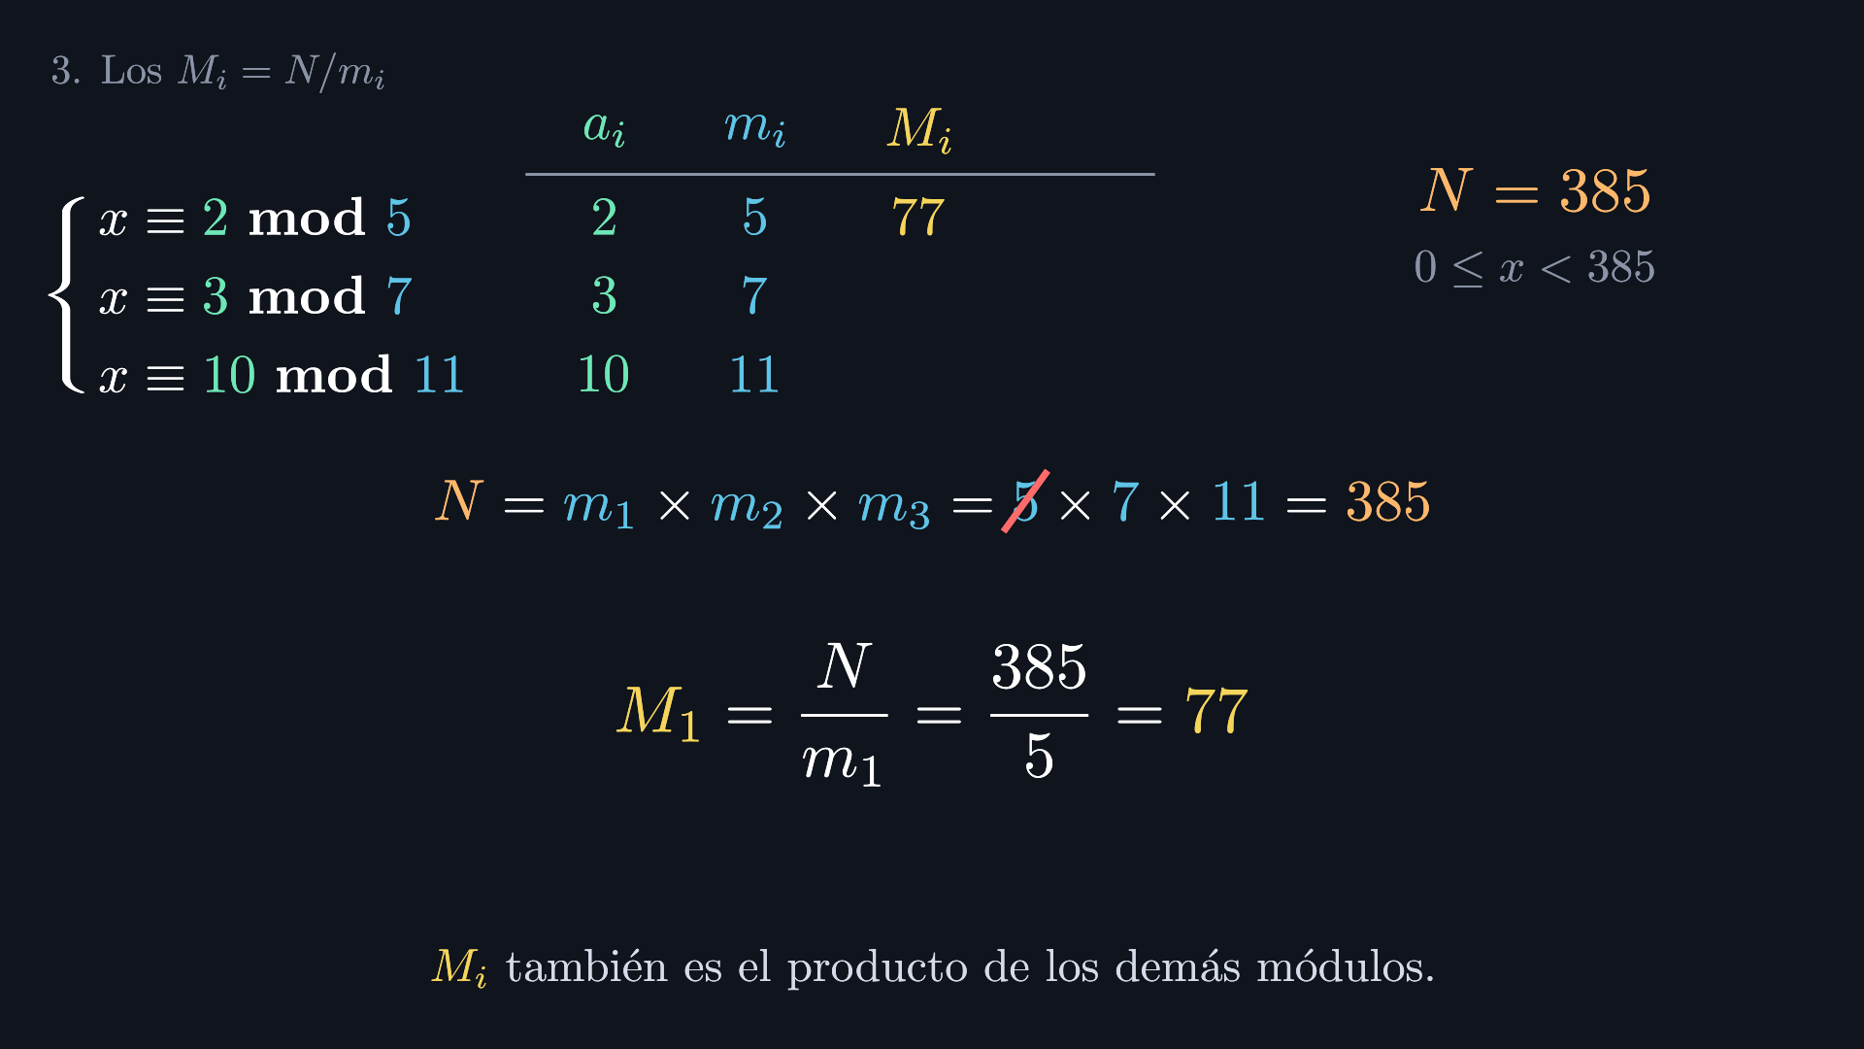
Notes:
Es lo mismo que multiplicar los demás módulos: 7 por 11.

Slide 49
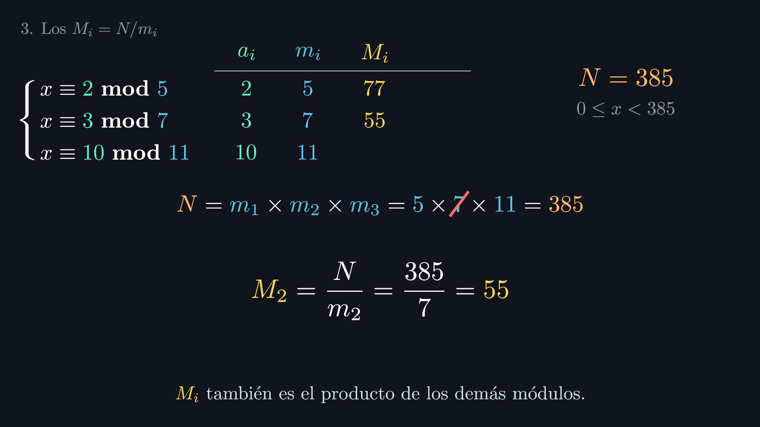
Notes:
M_2 es 385 entre 7, que da 55.

Slide 50
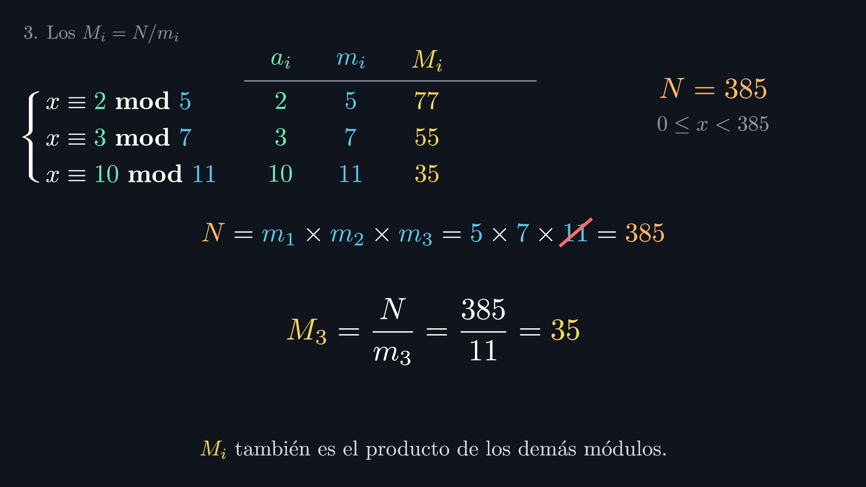
Notes:
M_3 es 385 entre 11, que da 35.

Slide 51
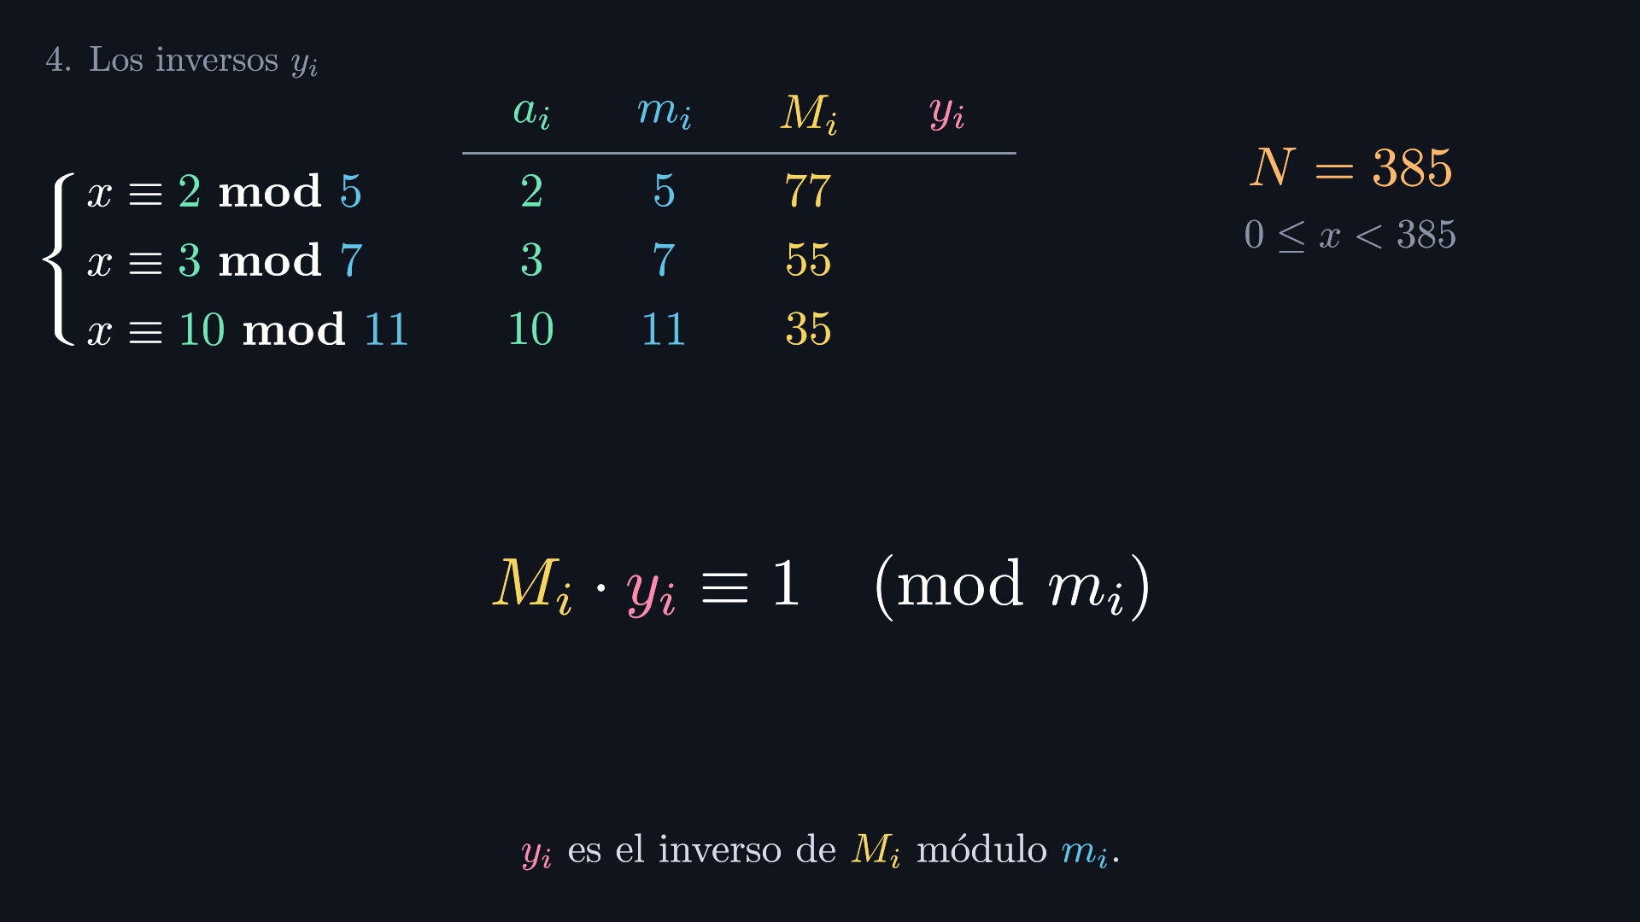
Notes:
Tercer paso: los inversos. Para cada fila, y_i es el inverso de M_i módulo m_i.

Slide 52

Notes:
Para la primera fila buscamos y_1: 77 por y_1 debe ser congruente con 1, módulo 5.

Slide 53

Notes:
Usamos el algoritmo extendido de Euclides con 77 y 5. 77 es igual a 5 por 15, más 2.

Slide 54

Notes:
Luego, 5 es igual a 2 por 2, más 1.

Slide 55

Notes:
Y seguimos igual hasta llegar al residuo cero.

Slide 56

Notes:
Pasamos residuos y cocientes a la tabla, y arrancamos s y t con la identidad.

Slide 57

Notes:
Calculamos la primera fila nueva: 1, menos 15 por 0, da 1; y 0, menos 15 por 1, da menos 15.

Slide 58

Notes:
Y completamos el resto de la tabla de la misma manera.

Slide 59

Notes:
La última fila nos da la identidad de Bézout: 77 por menos 2, más 5 por 31, es igual a 1.

Slide 60

Notes:
Módulo 5, el segundo término desaparece, y queda 77 por menos 2, congruente con 1.

Slide 61

Notes:
menos 2, módulo 5, es 3: ese es y_1.

Slide 62

Notes:
Para y_2 necesitamos el inverso de 55 módulo 7. Otra vez Euclides, y la tabla extendida.

Slide 63

Notes:
La última fila nos da: 55 por menos 1, más 7 por 8, es igual a 1.

Slide 64

Notes:
Módulo 7, el segundo término desaparece, y queda 55 por menos 1, congruente con 1.

Slide 65

Notes:
menos 1, módulo 7, es 6: ese es y_2.

Slide 66

Notes:
Para y_3 necesitamos el inverso de 35 módulo 11. Otra vez Euclides, y la tabla extendida.

Slide 67

Notes:
La última fila nos da: 35 por menos 5, más 11 por 16, es igual a 1.

Slide 68

Notes:
Módulo 11, el segundo término desaparece, y queda 35 por menos 5, congruente con 1.

Slide 69

Notes:
menos 5, módulo 11, es 6: ese es y_3.

Slide 70

Notes:
Ya tenemos todos los ingredientes. La solución se arma sumando, fila por fila, el producto de sus tres números: a_i, por y_i, por M_i.

Slide 71

Notes:
De la primera fila: 2 por 3 por 77.

Slide 72

Notes:
De la segunda fila: 3 por 6 por 55.

Slide 73

Notes:
De la tercera fila: 10 por 6 por 35.

Slide 74

Notes:
Multiplicamos cada término: 462, 990, y 2100.

Slide 75

Notes:
Y los sumamos: 3552.

Slide 76

Notes:
3552 cumple todas las congruencias, pero no está entre 0 y 384. Último paso: lo reducimos módulo N. Es decir, lo dividimos entre N y nos quedamos con el residuo.

Slide 77

Notes:
3552 es 385 por 9, más 87.

Slide 78

Notes:
Entonces la solución es x igual a 87.

Slide 79

Notes:
Comprobemos. 87 entre 5 deja residuo 2; entre 7, residuo 3; y entre 11, residuo 10.

Slide 80

Notes:
En resumen, la receta tiene cinco pasos.

Slide 81
Notes:
Uno: N es el producto de todos los módulos.

Slide 82
Notes:
Dos: cada M_i es N dividido entre su módulo.

Slide 83
Notes:
Tres: cada y_i es el inverso de M_i módulo m_i, y se halla con el algoritmo extendido de Euclides.

Slide 84
Notes:
Cuatro: sumamos los términos a_i por y_i por M_i.

Slide 85
Notes:
Y cinco: reducimos esa suma módulo N.

